Slide 1
Chimica Bioanalitica a.a 22/23
SEPARAZIONI ANALITICHE
Cromatografia, cromatografia a scambio ionico, gascromatografia e cromatografia liquida ad alta prestazione.
Ilaria Fiorillo
Miriam Fortuna
Giovanni Zinzi
Francesca Anna Bizzarro
Anna Maione
Docente: prof.ssa Elena Chianese

Slide 2
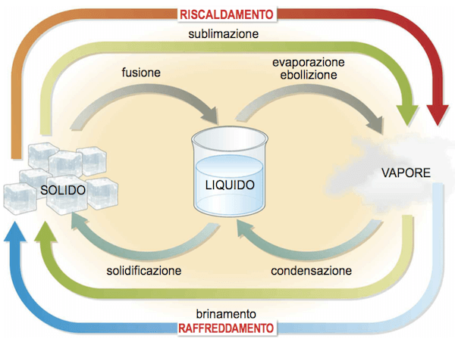
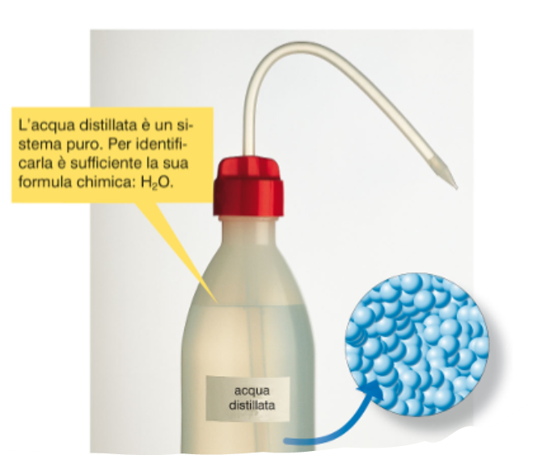
LA MATERIA
La materia è tutto ciò che occupa uno spazio, che ha un volume e possiede una massa.
Essa può esistere in tre stati di aggregazione: solido, liquido e gassoso; e può cambiare il suo stato fisico tramite opportune variazioni della temperatura e/o della pressione. Tali trasformazioni sono trasformazioni fisiche e vengono denominate passaggi di stato della materia.
La materia può presentarsi sottoforma di sostanze pure o di miscugli.
Sono sostanze pure i materiali che presentano proprietà intensive (come la densità, il peso specifico, la temperatura di fusione, la temperatura di ebollizione) che si ripetono costantemente in ogni suo campione (es: acqua distillata).
Le sostanze pure a loro volta possono essere classificate in elementi (specie chimiche che non possono essere scomposte in specie più semplici, in quanto formate da atomi dello stesso tipo) e composti (che a differenza degli elementi, possono essere scomposti in sostanze più semplici in quanto sono formati da atomi di tipo diverso.

Slide 3
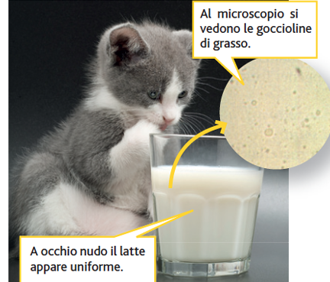
I MISCUGLI invece sono costituiti da due o più sostanze pure mescolate tra loro. (Es: acqua potabile)
I miscugli a loro volta possono essere classificati in miscugli omogenei o miscugli eterogenei.
I miscugli eterogenei sono miscugli i cui componenti sono mescolati in modo non uniforme, tanto che è possibile osservarli a occhio nudo o al microscopio. Esempio: il latte.
I miscugli omogenei, invece, sono miscugli i cui componenti sono mescolati in modo uniforme, tanto che non è possibile osservarli a occhio nudo o tramite l’utilizzo del microscopio. Esempio: acqua salata.
I miscugli omogenei, chiamati anche soluzioni, sono costituiti da un componente presente in maggior quantità chiamato solvente e da un componente o (più) presente in minor quantità chiamato soluto.

Slide 4
LE SEPARAZIONI ANALITICHE
Le separazioni analitiche sono l’insieme di tecniche che hanno lo scopo di separare una miscela nei suoi componenti, per permetterne il riconoscimento qualitativo (quali componenti ci sono) e quantitativo (in quali quantità sono presenti).
Gli obiettivi di una analisi analitica consistono nella eliminazione o riduzione degli interferenti che, insieme all’analita, partecipano alla formazione delle matrici complesse. Un interferente è una specie chimica che causa un errore sistematico, in quanto determina un aumento del segnale analitico, o una attenuazione del segnale di fondo.

Slide 5
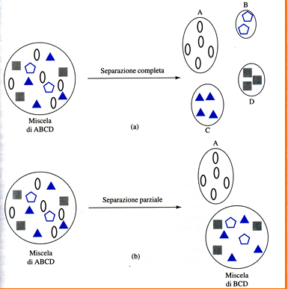
LE SEPARAZIONI possono essere parziali o complete, e il processo coinvolge il trasporto di materiale e la ridistribuzione spaziale dei suoi componenti.
La separazione richiede sempre energia.
Il processo di separazione da adottare dipende dal tipo di miscele
METODI DI SEPARAZIONE ANALITICA:
Filtrazione: si basa sulla diversa dimensione
Decantazione: si basa sulla diversa densità
Centrifugazione: si basa sulla diversa densità
Cristallizzazione: si basa sulla diversa solubilità
Estrazione con solvente: si basa sulla diversa solubilità
Levigazione: si basa sulla diversa densità
Flottazione: si basa sulla diversa bagnabilità delle superfici
Distillazione: si basa sulla diversa volatilità
Cromatografia: si basa sulla diversa adsorbibilità
I metodi più efficaci per la separazione di una miscela sono i metodi cromatografici.

Slide 6
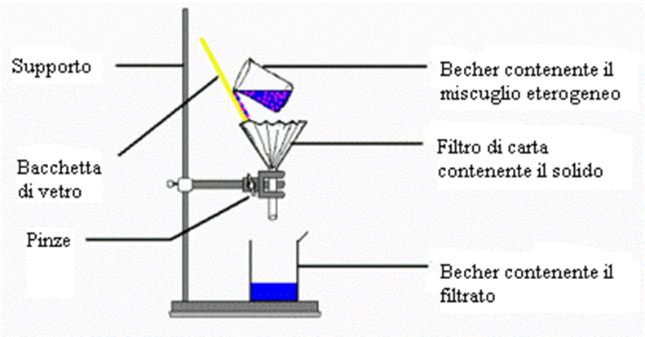
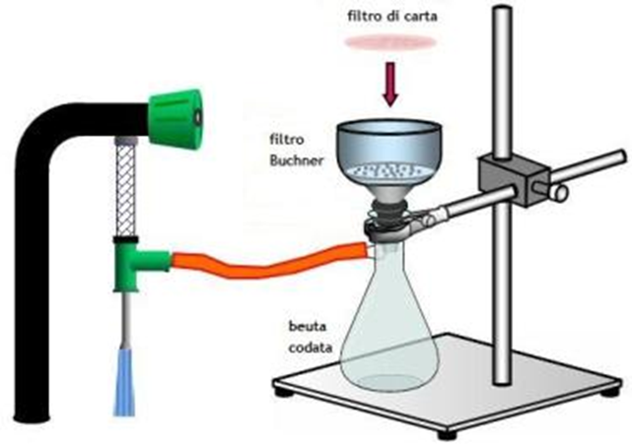
FILTRAZIONE
La filtrazione è un processo che consente di separare i componenti di un miscuglio eterogeneo sfruttando le differenti dimensioni delle particelle.
Con la filtrazione è possibile separare il solido (precipitato) dal liquido (filtrato) mediante percolazione attraverso un filtro di carta permeabile soltanto al liquido.
Sono disponibili in commercio filtri che differiscono per le dimensioni dei pori.
Vi sono due tecniche di filtrazione: Filtrazione per gravità e Filtrazione per aspirazione.
FILTRAZIONE PER GRAVITÀ
Si chiama così perché il liquido attraversa per gravità la barriera porosa (carta) lasciano il solido su di essa.
FILTRAZIONE PER ASPIRAZIONE
Si realizza collegando la beuta codata con una pompa ad acqua. Questa filtrazione è più veloce della filtrazione per gravità.

Slide 7
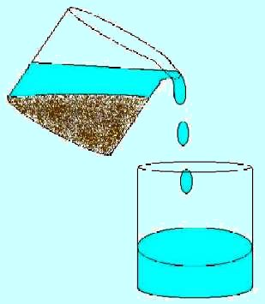
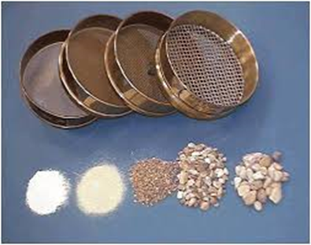
DECANTAZIONE
La decantazione è una tecnica di separazione che consente di separare due sostanze di un miscuglio eterogeneo per mezzo della forza di gravità.
Consiste nel mettere a riposo il miscuglio e si lascia che agisca la gravità per un periodo di tempo variabile in funzione delle dimensioni delle particelle del solido. Quanto più piccole sono le particelle, tanto più lungo sarà il tempo necessario perché «decantino».
Al termine dell’operazione, la parte solida cadrà sul fondo del recipiente, mentre quella liquida rimarrà al di sopra.
SETACCIATURA: consente di separare due componenti solidi dotati di diversa dimensione tramite l’utilizzo di un setaccio.
Due componenti separabili con questo metodo sono, per esempio la sabbia e la ghiaia.

Slide 8
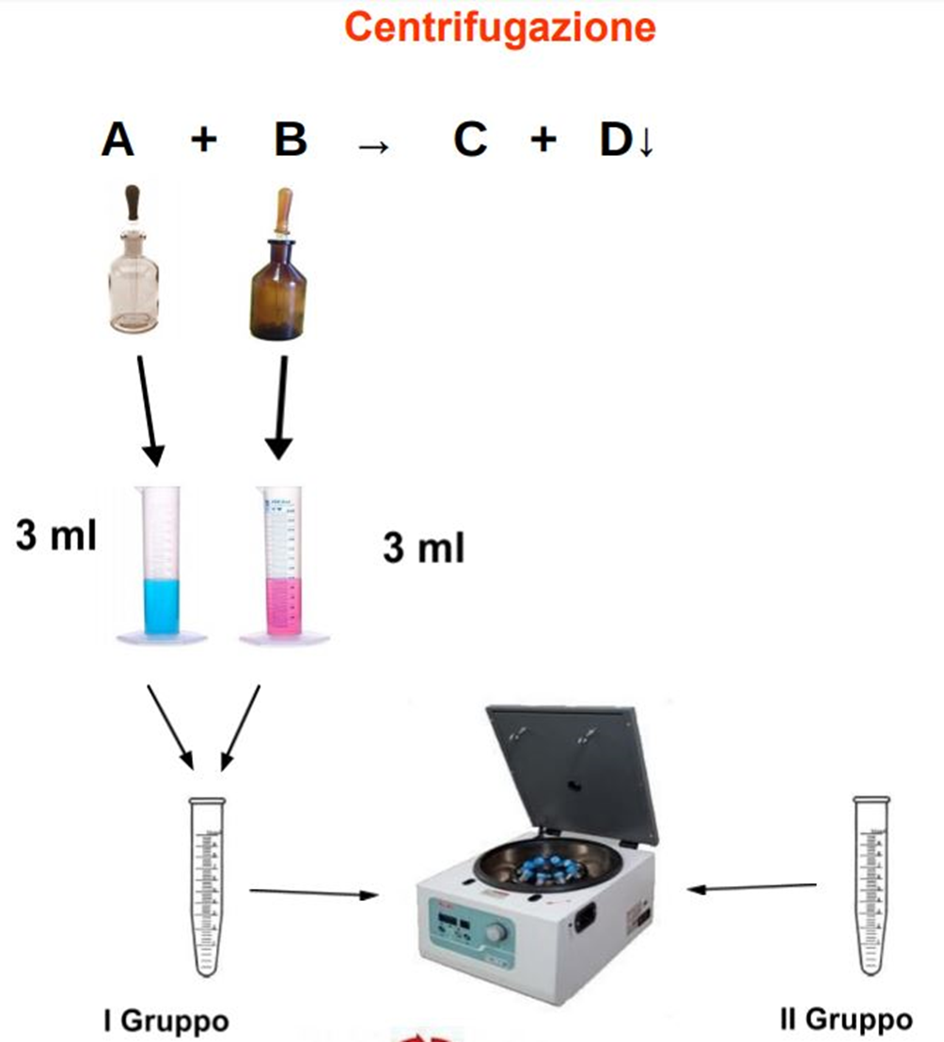
CENTRIFUGAZIONE
La centrifugazione è simile alla decantazione ma molto più veloce in quanto per separare il miscuglio sfrutta la forza centrifuga. Per effettuare questo tipo di separazione si ricorre a una centrifuga.
Consiste in una tecnica utilizzata per la separazione di un’emulsione o di una sospensione che hanno diversa densità. La provetta contenente la miscela viene inserita in una centrifuga e la forza centrifuga generata farà depositare il componente più denso sul fondo della provetta.

Slide 9
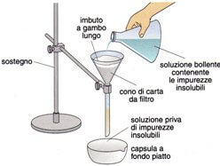
CRISTALLIZZAZIONE
La cristallizzazione è una tecnica utilizzata per la purificazione delle sostanze solide.
Sfrutta il fatto che la solubilità di un soluto in un determinato solvente, risulta maggiore a caldo che non a freddo.
Prevede diverse fasi:
Sciogliere a caldo e nella minima quantità di solvente il soluto impuro
Filtrare le impurezze insolubili che così vengono separate
Lasciare raffreddare lentamente la soluzione
Recuperare i cristalli del soluto tramite filtrazione

Slide 10
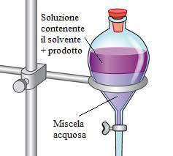
ESTRAZIONE CON SOLVENTE
Il processo di estrazione permette di trasferire un composto da una fase liquida nella quale si trova sospeso o disciolto, a un’altra fase liquida.
Il principio su cui si basa l’estrazione è la legge di ripartizione di Nerst, secondo cui: in condizioni di equilibrio il rapporto tra le concentrazioni di un soluto distribuito fra due fasi liquide immiscibili tra loro è costante quando la temperatura è mantenuta costante.
L’apparecchiatura utilizzata per l’estrazione è l’imbuto separatore che consente il contatto diretto tra le due fasi non miscibili e quindi il passaggio della sostanza da una fase all’altra.

Slide 11
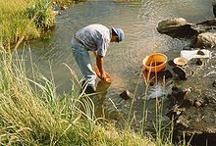
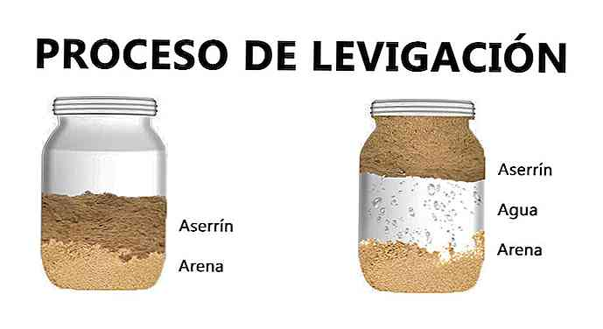
LEVIGAZIONE
La levigazione è un metodo per separare particelle solide aventi differente densità o dimensioni sfruttando il fatto che ciascuna di tali particelle presenta una differente velocità di sedimentazione. In particolare, a parità di dimensioni, le particelle più dense sedimentano più velocemente. La levigazione è utilizzata per separare più solidi.
Si utilizza ad esempio per ottenere oro dalle sabbie aurifere: infatti le particelle d’oro hanno una densità maggiore per cui rimangono depositate sul fondo, mentre la sabbia rimane in sospensione nel liquido.

Slide 12
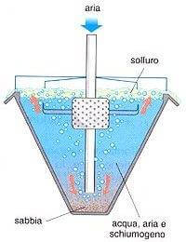
FLOTTAZIONE
La flottazione è un'operazione che consiste nel separare solidi (o alcuni di essi) in un mezzo liquido facendoli galleggiare mediante l'azione combinata di bolle d'aria e di agenti flottanti.
La separazione si esegue con un contenitore di soluzione e gas (solitamente aria), chiuse dall’esterno; nella soluzione liquida viene immessa aria.
In questo modo si andranno a formare delle bolle nella miscela che risaliranno verso l’alto perché meno dense.
Le particelle aerofile (che interagiscono meglio con l’aria) tenderanno a risalire anch’esse, quelle più idrofile (che interagiscono meglio con l’acqua) tenderanno a decantare.

Slide 13
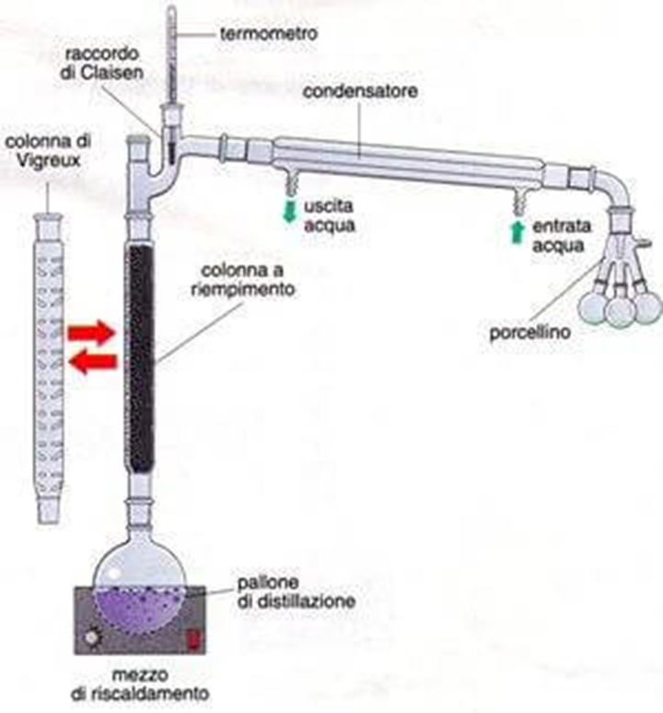
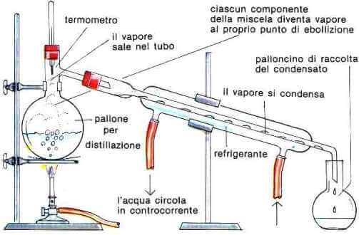
DISTILLAZIONE
La distillazione è una tecnica che sfrutta la diversa facilità che hanno i componenti di una miscela omogenea di passare allo stato di vapore. È usata sia per separare miscele complesse, sia per purificare singole sostanze.
Distinguiamo due tecniche di distillazione: la Distillazione semplice e la Distillazione frazionata.
DISTILLAZIONE SEMPLICE
E’ utilizzata per separare i componenti di una soluzione liquido-solido o liquido-liquido in cui i due liquidi presentano temperature di ebollizione che differiscono tra loro almeno di 25°C.
DISTILLAZIONE FRAZIONATA
E’ utilizzata per separare miscele omogenee di due o più liquidi con temperature di ebollizione che differiscono tra loro meno di 25°C. L’apparecchiatura utilizzata presenta in più rispetto alla distillazione semplice, una colonna di frazionamento (colonna di Vigreux).

Slide 14
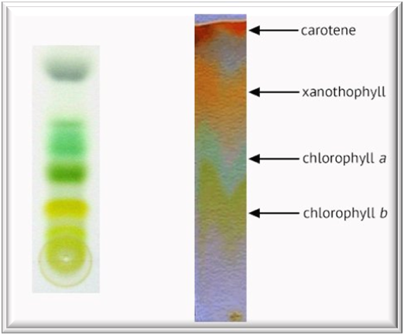
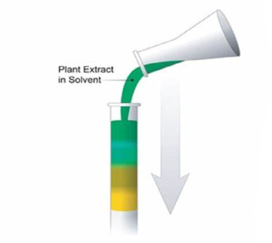
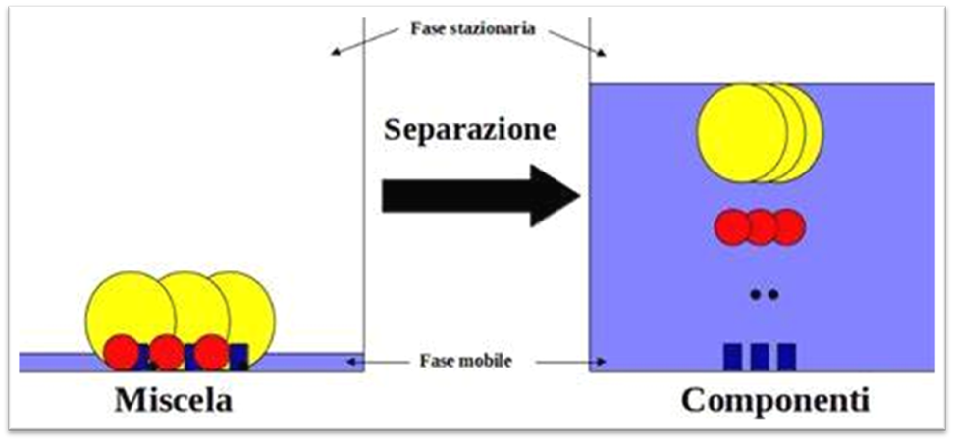
CROMATOGRAFIA
CENNI STORICI
I primi tentativi di tecniche cromatografiche sono attribuibili al botanico russo Michail Tsweett e risalgono agli inizi del'900; il suo esperimento “fondamentale” prevedeva l'utilizzo di una colonna riempita di carbonato di calcio, alla quale poneva dei pigmenti vegetali.
Infine, veniva aggiunta una miscela di alcol etilico ed etere di petrolio, la quale, attraversando la colonna, trascinava con se le varie componenti della sostanza madre.
UNA CROMATOGRAFIA si basa sul fatto che i vari componenti di una miscela tendono a ripartirsi in modo diverso tra due FASI, in funzione della loro affinità con ciascuna di esse (principio di ripartizione):
fase stazionaria: fase che rimane fissa, costituita da un solido o un liquido su supporto solido inerte;
fase mobile: un gas o un liquido che fluisce in modo continuo sulla fase stazionaria trascinando con sé in quantità maggiore i componenti della miscela che più risultano affini a lei.

Slide 15
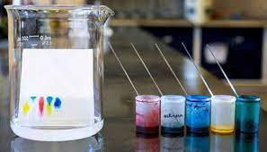
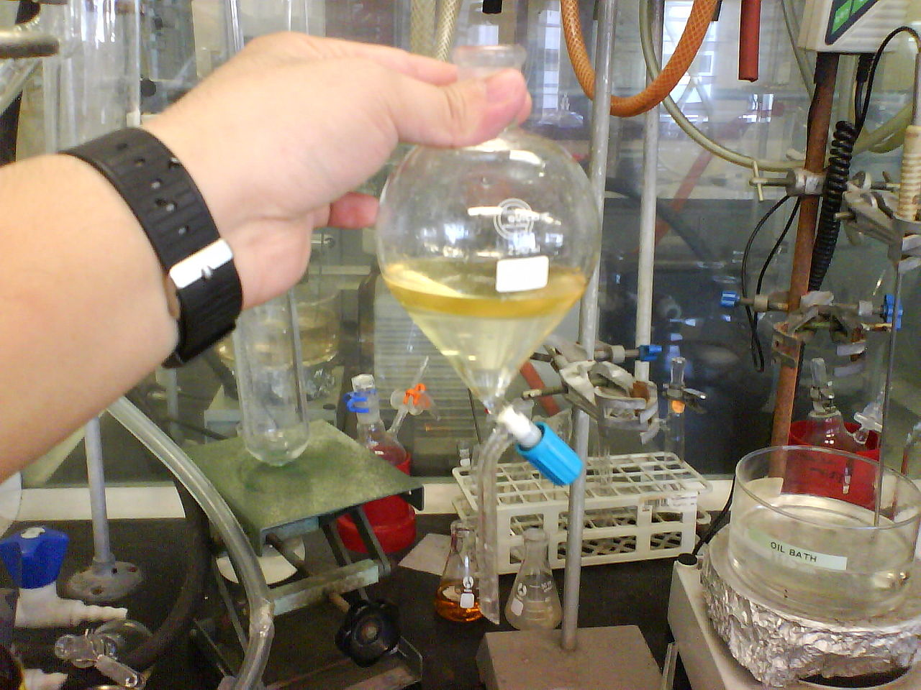
COEFFICIENTE DI RIPARTIZIONE
Se si hanno due sostanze in due fasi diverse in contatto tra loro ma non miscibili e si aggiunge una terza sostanza in piccole quantità, questa si ripartisce tra le due fasi con un rapporto (costante di ripartizione) caratteristico per quella sostanza e che dipende dall’affinità della sostanza stessa per le due fasi in cui viene distribuita. Il coefficiente di ripartizione è dunque una misura di un equilibrio chimico.
Per separare due sostanze con una tecnica cromatografica è dunque necessario che i coefficienti di ripartizione (e quindi anche i tempi di ritenzione) siano diversi.
La concentrazione di una sostanza ripartita tra due diverse fasi liquide obbedisce alla legge di Nernst, che stabilisce che il rapporto tra le concentrazioni del soluto nelle due fasi a contatto fra loro è una costante a temperatura costante per un dato soluto:

Slide 16
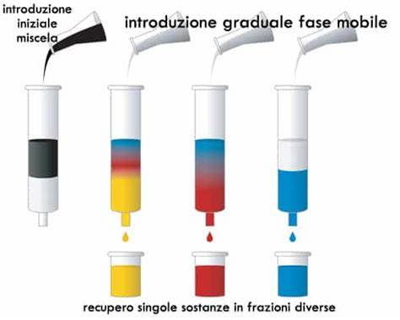
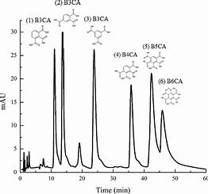
ANALISI DEI RISULTATI
Nel corso della separazione delle sostanze, per interpretare i risultati ottenuti si effettua l’analisi di flusso.
Il flusso proveniente dalla colonna deve essere analizzato per comprendere quando le sostanze fuoriescono e per tal motivo all’estremità della colonna viene posto un rivelatore sensibile alle sostanze in uscita.
Tutte le separazioni cromatografiche (tranne la cromatografia su stato sottile o Thin Layer Chromatography, TLC) terminano con la registrazione del cromatogramma, ossia un diagramma nel quale viene riportata la concentrazione degli analiti in funzione del tempo o del volume di eluizione. In base alla posizione dei picchi sull’asse dei tempi è possible identificare i diversi componenti del campione.

Slide 17
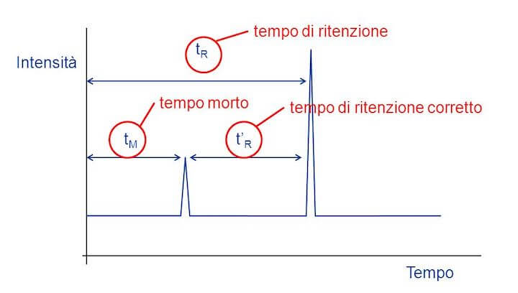
GRANDEZZE CARATTERISTICHE DI UN CROMATOGRAMMA
Il tempo di ritenzione: è il tempo impiegato da una sostanza per fuoriuscire dalla colonna. Tale tempo viene calcolato a partire dall'istante in cui la miscela viene introdotta nella colonna cromatografica fino all'istante in cui si registra il massimo del picco cromatografico.
Il tempo morto: è il tempo di ritenzione di una sostanza che non ha alcuna affinità con la fase stazionaria e che quindi scorre lungo la colonna alla stessa velocità della fase mobile
Il tempo di ritenzione corretto: è il tempo speso da una sostanza nelle interazioni chimiche-fisiche con la fase stazionaria.
È dato dalla differenza tra il tempo di ritenzione e il tempo morto.

Slide 18
GRANDEZZE CARATTERISTICHE DI UN CROMATOGRAMMA
Il volume di ritenzione: è il volume di eluente necessario a far fuoriuscire dalla colonna un determinato componente.
Il volume morto: è il volume della colonna non occupato dalla fase stazionaria e quindi a disposizione della fase mobile; corrisponde al volume di ritenzione di una sostanza che non ha alcuna affinità con la fase stazionaria e che quindi scorre alla stessa velocità della fase mobile. Se si conosce la velocità di flusso (volume nell’unità di tempo) e la si moltiplica per il tempo di ritenzione, si ottiene il volume di fase mobile necessario per eluire la sostanza, ossia il volume di ritenzione. VR = 𝑣 ⋅𝑡R
Il volume di ritenzione corretto: è dato dalla differenza tra il volume di ritenzione e il volume morto.

Slide 19
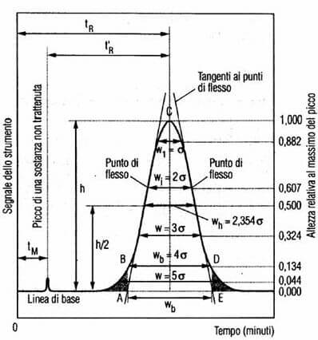
GRANDEZZE CARATTERISTICHE DI UN PICCO CROMATOGRAFICO
Altezza del picco: e la distanza tra il punto massimo del picco e la linea di base; spesso è proporzionale alla quantità o alla concentrazione della sostanza eluita.
Area totale del picco: è l'aria sottesa alla curva ed è proporzionale alla quantità o alla concentrazione della sostanza eluita.
La larghezza della base del picco: è la lunghezza del segmento che si ottiene dall'intersezione con la linea di base delle due tangenti ai flessi della gaussiana che descrive il picco cromatografico.
La larghezza a metà altezza: è uguale alla larghezza del picco misurata a metà altezza.

Slide 20
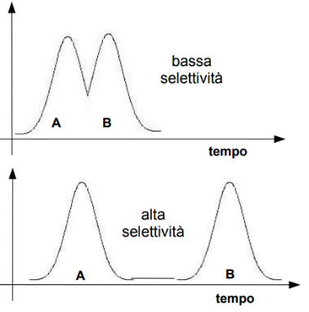
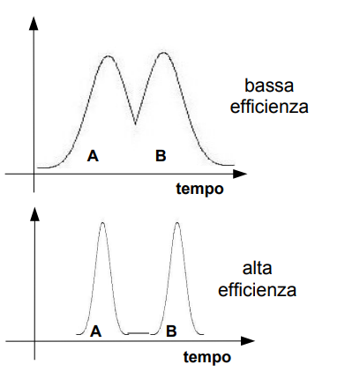
RISOLUZIONE, SELETTIVITÀ ED EFFICIENZA
Selettività. E’ definita come la capacità di una colonna di fornire picchi distanziati e dipende dalla temperatura e dalla natura della fase stazionaria. A fianco sono riportati due cromatogrammi, di una miscela di due composti, ottenuti con due diverse fasi stazionarie: nel secondo caso si ha una maggior selettività.
Efficienza. E' la capacità del sistema cromatografico di mantenere compatta la banda di eluizione di una sostanza lungo tutto il percorso della fase mobile. Ciò significa ottenere picchi alti e stretti all’uscita della colonna. La cosa é di grande importanza, perché qualora due sostanze avessero tempi di ritenzione molto vicini se ne potrebbe ottenere ugualmente la separazione. Quindi, quanto più stretti sono i picchi tanto più efficiente risulta la colonna. A fianco sono riportati due cromatogrammi di una miscela di due sostanze effettuati con colonne diverse; in ambedue i casi si ha la stessa selettività, ma nel secondo caso si ha una maggior efficienza.

Slide 21
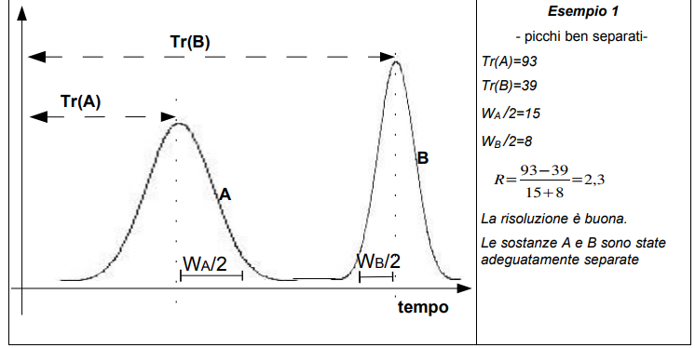
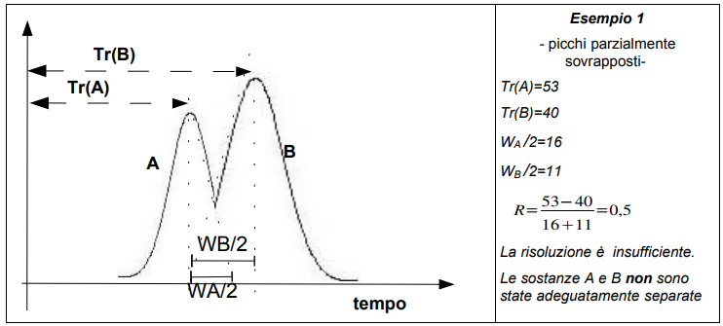
RISOLUZIONE. Questo fattore tiene conto sia della selettività che dell’efficienza, e indica il grado di effettiva separazione ottenuto per due sostanze in un processo cromatografico.

Slide 22
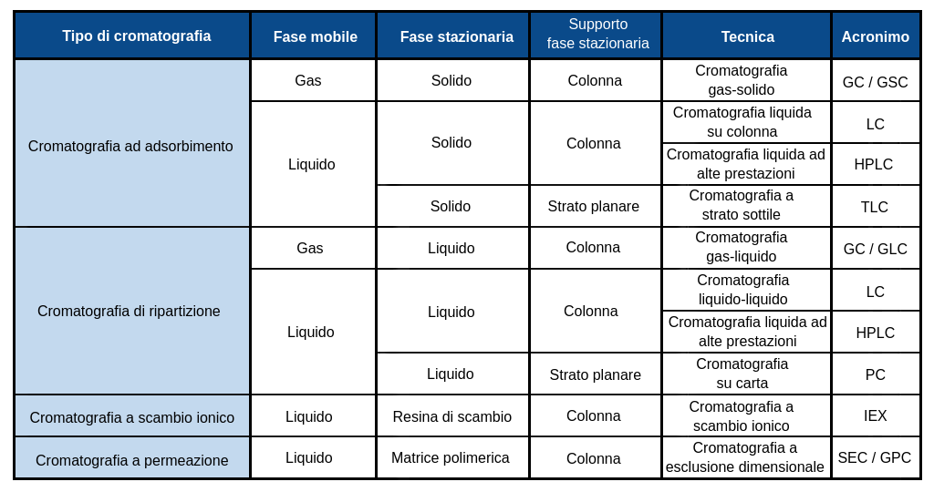
TECNICHE CROMATOGRAFICHE
È possibile classificare le varie tecniche cromatografiche in diversi modi:
in base al meccanismo principale di separazione;
in base al tipo di fase mobile;
secondo la strumentazione.

Slide 23
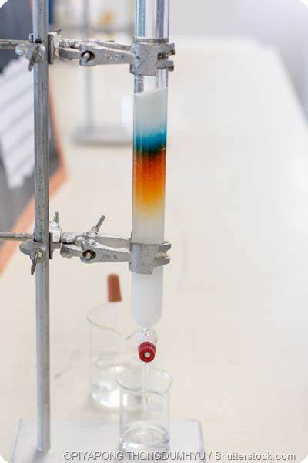
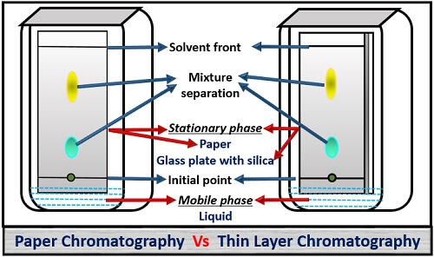
IN BASE ALLA STRUMENTALIZZAZIONE:
SU CARTA
SU STRATO SOTTILE
SU COLONNA

Slide 24
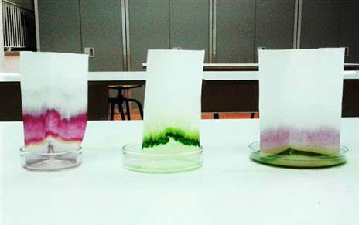
IN BASE AL MECCANISMO DI SEPARAZIONE:
Cromatografia di assorbimento
La cromatografia di adsorbimento è detta anche cromatografia liquido-solido in quanto al processo separativo prendono parte una fase stazionaria costituita da un solido finemente suddiviso e una fase mobile costituita da un liquido.
Il fenomeno dell’adsorbimento dipende dalla particolare affinità di un soluto disciolto in una fase liquida nei confronti di una fase solida (adsorbente) a contatto con quest’ultima. Poichè il processo di adsorbimento avviene sulla superficie dell’adsorbente la sua efficacia è direttamente proporzionale all’estensione superficiale dell’adsorbente a parità di volume.

Slide 25
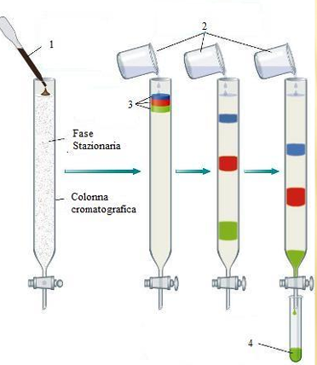
CROMATOGRAFIA DI RIPARTIZIONE
È un metodo di separazione che si basa sulla diversa solubilità delle sostanze da separare relativamente alle due fasi tra cui esse si ripartiscono.
Nella cromatografia di ripartizione la fase stazionaria è liquida mentre la fase mobile può essere liquida o gassosa.
La fase mobile, immiscibile con la fase stazionaria, fluisce a velocità costante attraverso la colonna. Una sostanza A viene introdotta in colonna e, una volta raggiunta dalla fase mobile, si ripartisce tra le due fasi fino al raggiungimento dell’equilibrio. Le concentrazioni di A nella fase mobile, [A]m e nella fase stazionaria, [A]s , sono legate dal coefficiente di ripartizione K=[A]m/[A]s.
La fase mobile fluisce lungo la colonna trasportando la sostanza A disciolta in essa.
Quando questa soluzione incontra nuove particelle di fase stazionaria, A si ripartisce tra le due fasi fino a raggiungere l’equilibrio.
Contemporaneamente la fase stazionaria in cui era stato deposto A inizialmente entra in contatto con fase mobile fresca e A si ripartisce tra le due fasi fino ad un nuovo equilibrio. Il composto A si trova quindi ripartito tra le due fasi in corrispondenza di una nuova posizione all’interno della colonna. Il processo si ripete continuamente con il risultato che A cammina attraverso la colonna trasportato dalla fase mobile. La velocità con cui A si muove attraverso la colonna dipende dalla velocità di flusso della fase mobile e dall’affinità relativa di A per le due fasi, o meglio dal valore del suo coefficiente di ripartizione K=[A]m/[A]s.

Slide 26
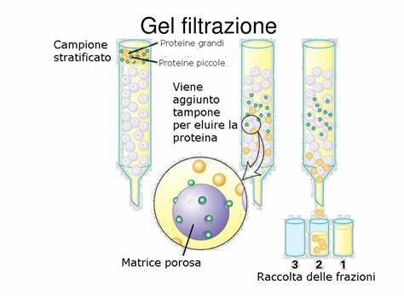
CROMATOGRAFIA A ESCLUSIONE MOLECOLARE O FILTRAZIONE SU GEL
Questa tecnica cromatografica liquido-liquido viene anche definita cromatografia di esclusione molecolare e viene usata per separare i vari componenti di una miscela in funzione delle loro dimensioni molecolari. Come fase stazionaria vengono usati i Sephadex®, sostanze di natura polisaccaridica (destrani) che formano dei reticoli tridimensionali.
I Sephadex® si presentano come delle piccole sferette e data la loro natura chimica contengono un gran numero di gruppi idrossilici. Questo conferisce loro una grande affinità per l’acqua, infatti quando i Sephadex® vengono trattati con acqua o con soluzioni elettrolitiche si rigonfiano per dare un gel trasparente.
Il reticolo di destrano rende le sferette porose; all’interno di queste vi sono dei canali dove si inseriscono le molecole di acqua.

Slide 27
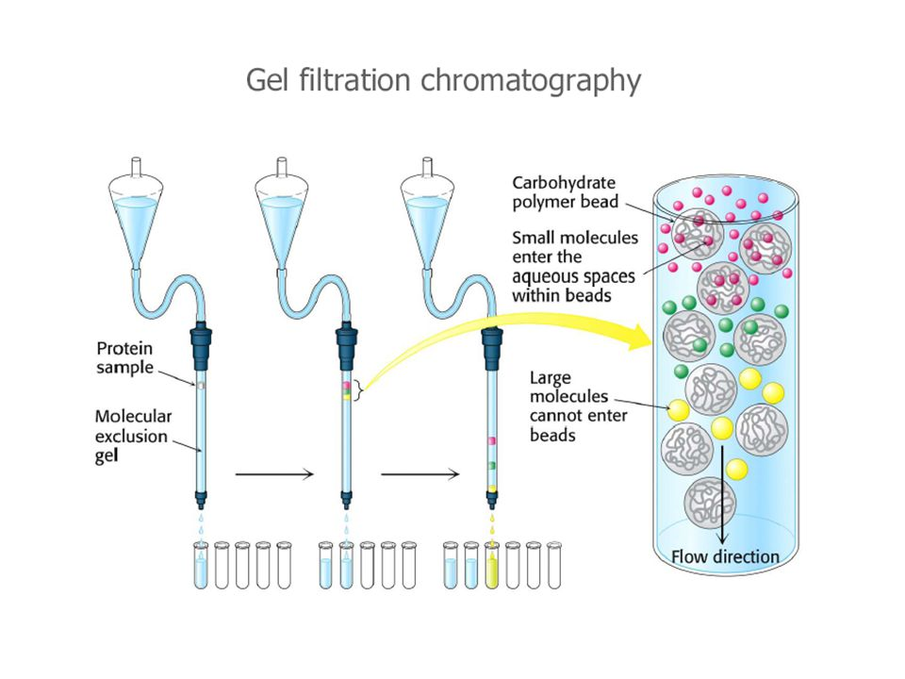
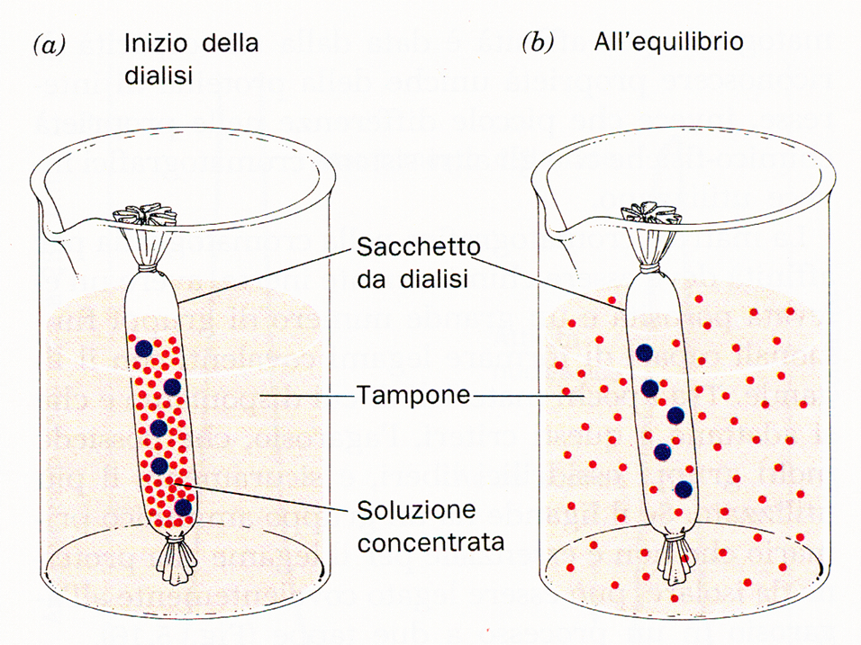
CROMATOGRAFIA A ESCLUSIONE MOLECOLARE O FILTRAZIONE SU GEL
PROCESSO CROMATOGRAFICO: si carica la miscela da separare alla sommità di una colonna entro cui si trova il gel. Facendo scorrere la fase mobile (acqua o soluzione tampone) le varie sostanze della miscela, in funzione della loro dimensione molecolare, si inseriranno all’interno dei canali oppure, se le loro dimensioni sono al di sopra del cosiddetto limite di esclusione, non riusciranno ad inserirsi all’interno dei suddetti canali e verranno trascinate dall’eluente attraverso gli interstizi che si sono formati tra le sferette.
Le particelle più piccole s’inseriranno dentro i canali del gel in modo variabile in funzione della dimensione e della forma, si avrà una ripartizione delle molecole fra liquido all’interno delle sferette e del liquido all’esterno. Le varie sostanze man mano che si eluisce usciranno dalla colonna in ordine di peso molecolare decrescente.

Slide 28
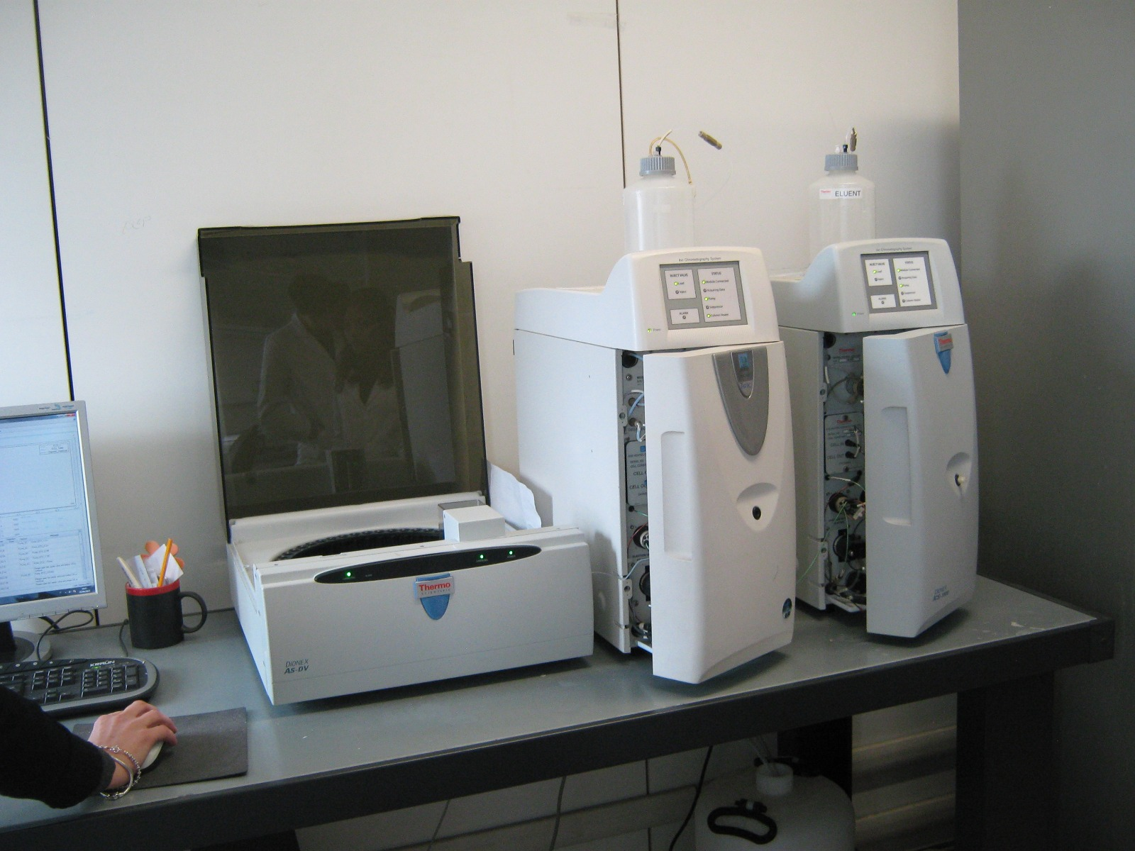
CROMATOGRAFIA A SCAMBIO IONICO
LA CROMATOGRAFIA IONICA è una tecnica separativa e di riconoscimento.
Separativa perché è in grado sulla base di principi di interazione, di separare le componenti di una soluzione;
di riconoscimento perché riesce a riconoscere le sostanze attraverso un’interazione.
Le sostanze da individuare in questo caso sono ioni, positivi e negativi, presenti in soluzione. Lo strumento utilizzato è formato infatti da due strutture: una prima macchina che separa e riconosce gli anioni e una seconda macchina separa e riconosce i cationi.
La fase mobile é generalmente costituita da acqua pura o da soluzioni tampone.
I materiali più adatti per costituire la fase stazionaria sono:
resine,
Gel,
cellulosa.

Slide 29
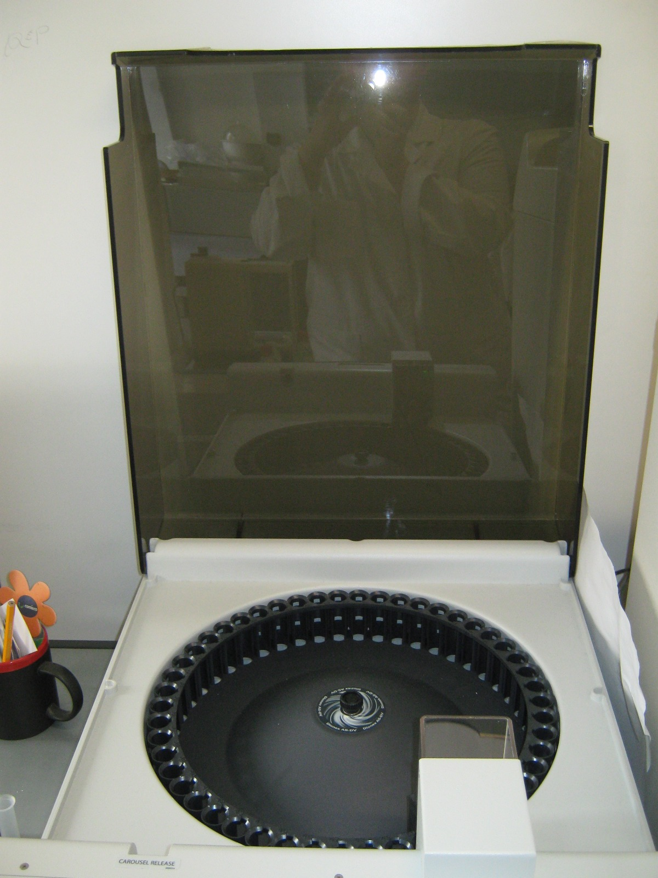
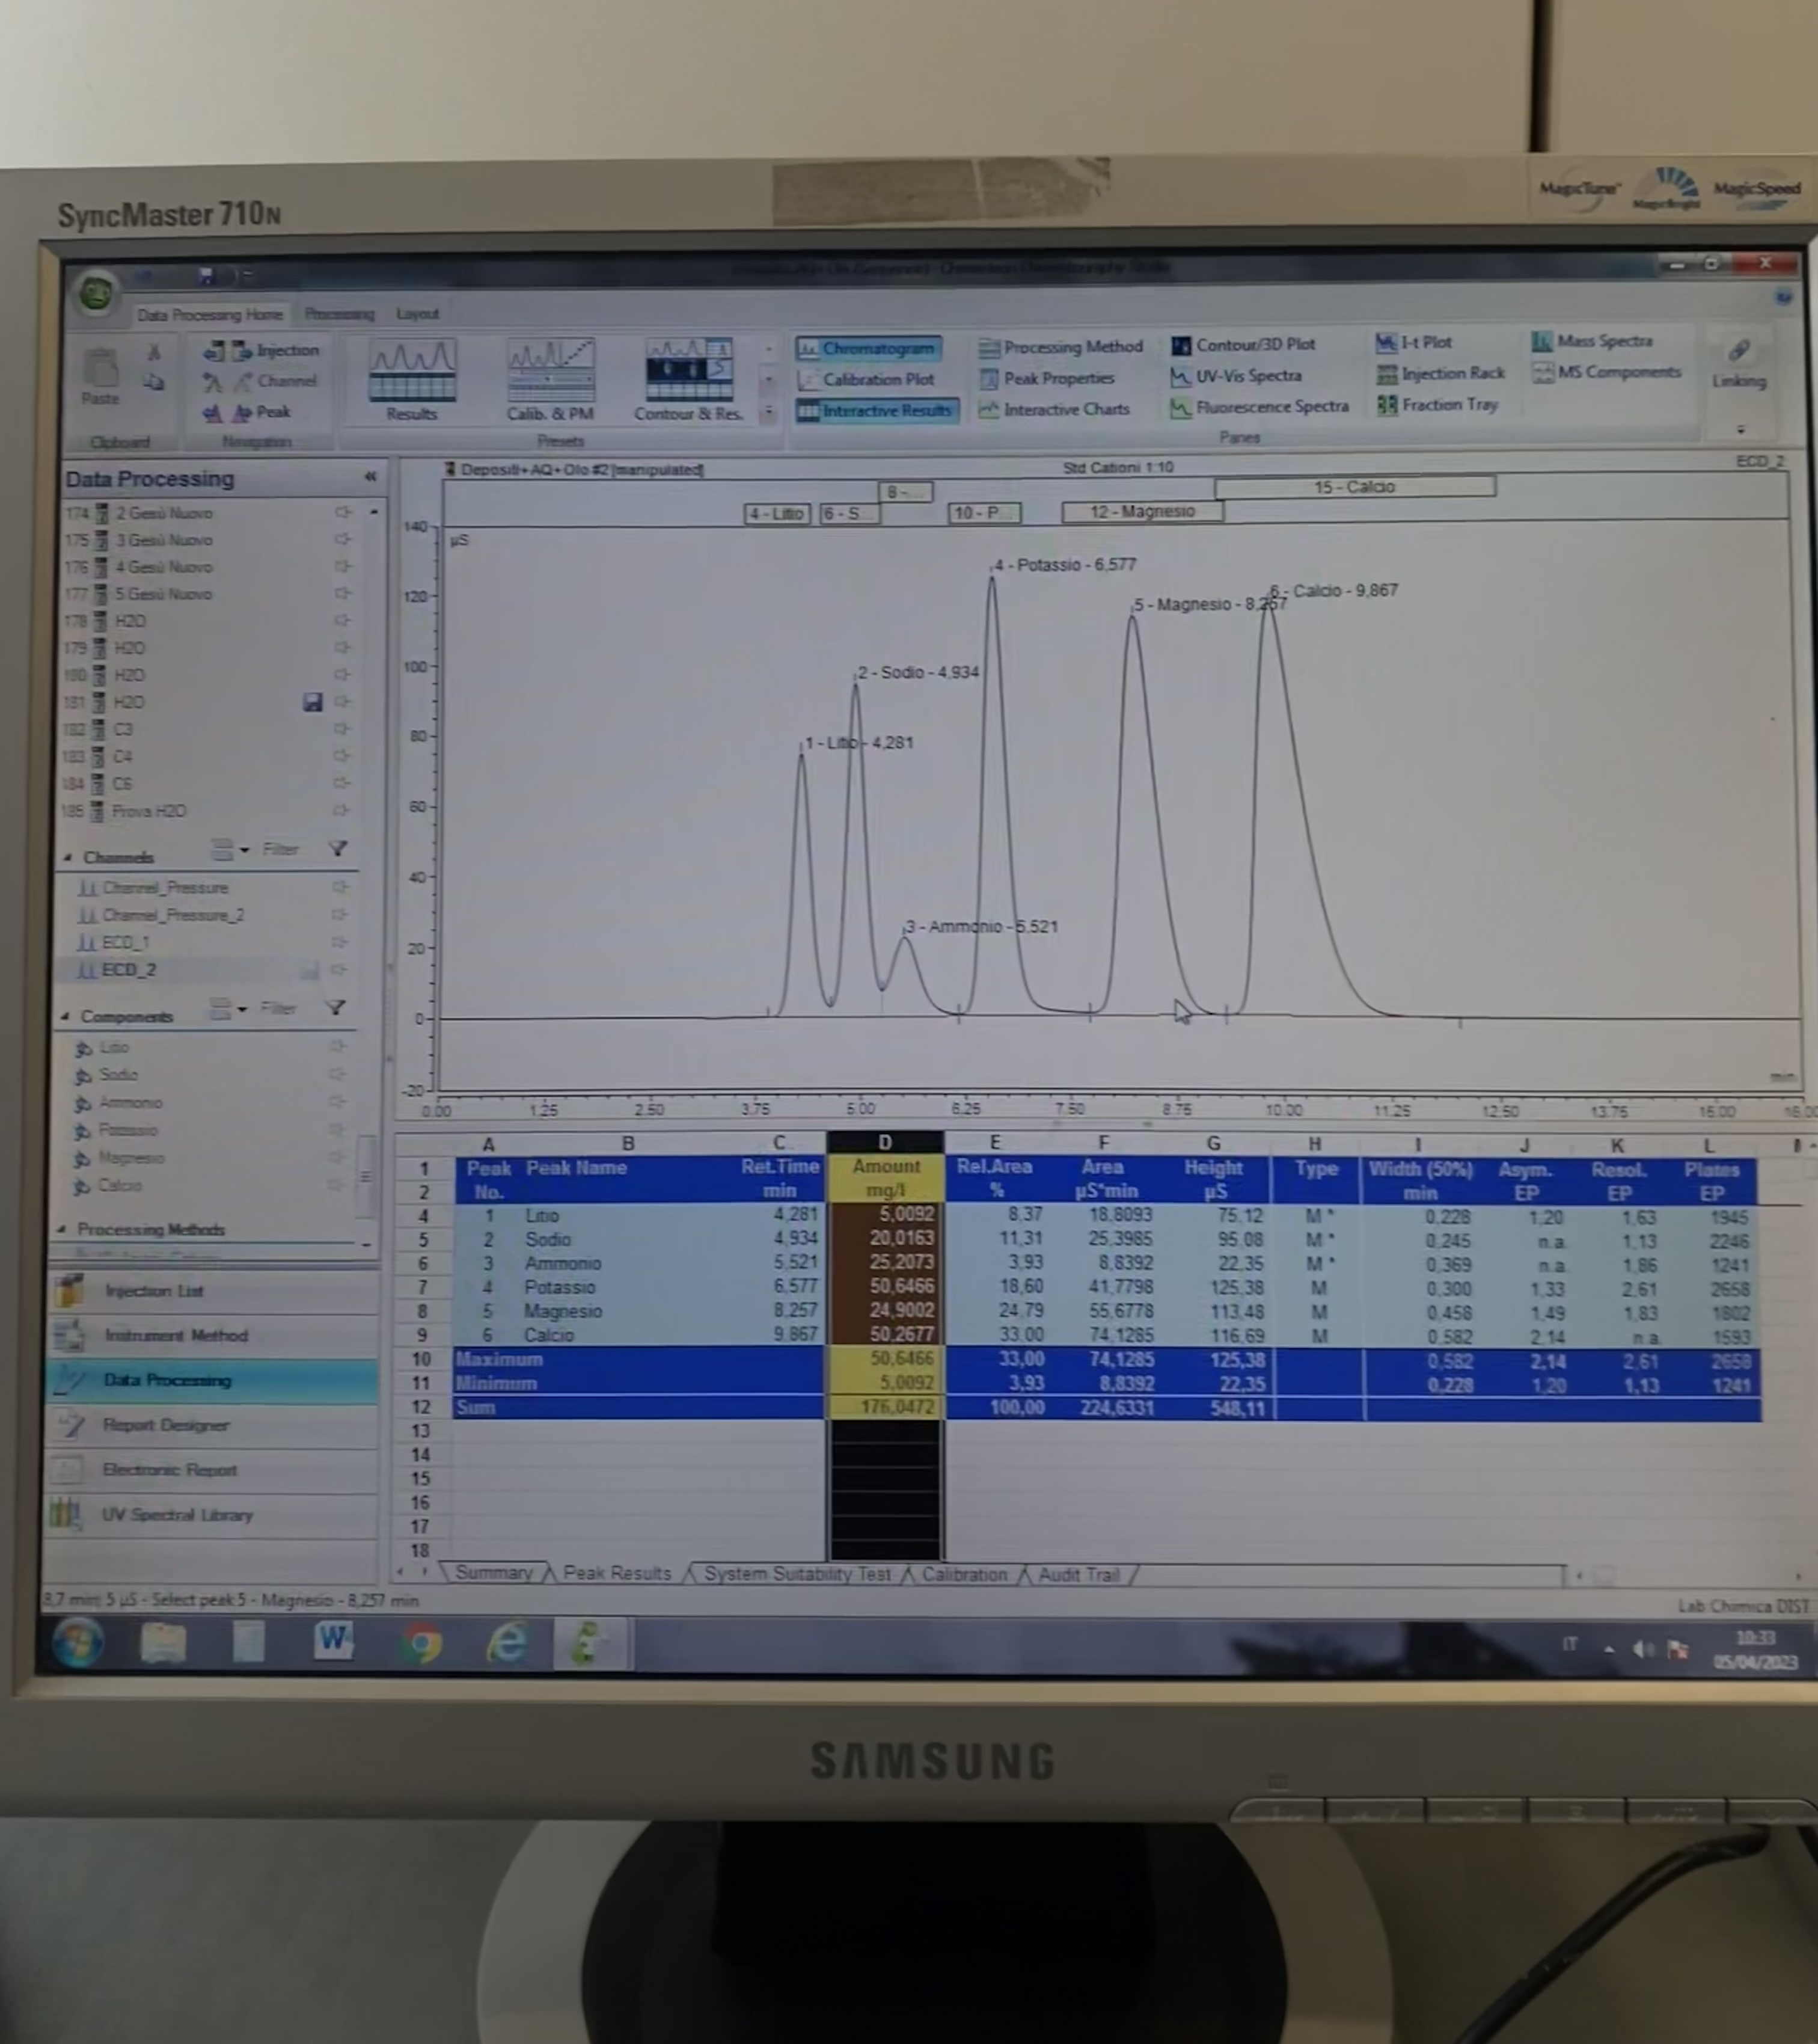
Vi è un autocampionatore, la parte dello strumento in cui immettiamo i campioni e ci permette di programmare la misura e di lavorare in tempi più ridotti grazie alla possibilità di inserire un gran numero di campioni.
Un software di controllo che gestisce l’apparecchio da un punto di vista meccanico e che ci serve per interpretare la misura, in quanto deve esservi un osservabile che deve essere tradotto in termini di concentrazione.

Slide 30
Per far si che il campione passi nella fase stazionaria abbiamo la fase mobile che prende il nome di eluente, situato nelle bottiglie sulle macchine, che deve trascinare il campione attraverso le diverse parti del sistema.
L’eluente per la separazione degli anioni è una soluzione tampone carbonato-bicarbonato, mentre l’eluente per la colonna dei cationi è una soluzione diluita di acido metansolforico.
Il soppressore sopprime le cariche dell’eluente; al suo interno ci sono delle membrane che sopprimono le cariche dell’eluente quando passa attraverso di esse. Questo serve per far si che non ci sia un segnale di fondo dell’eluente, altrimenti sarebbe troppo forte e non riusciremmo a vedere il segnale delle sostanze all’interno della soluzione.
I volumi usati per questa tecnica sono molto piccoli.
Il campione attraverso il tubicino va all’interno del primo sistema dove viene diviso in due correnti, una andrà all’interno della colonna dei cationi e una degli anioni.

Slide 31
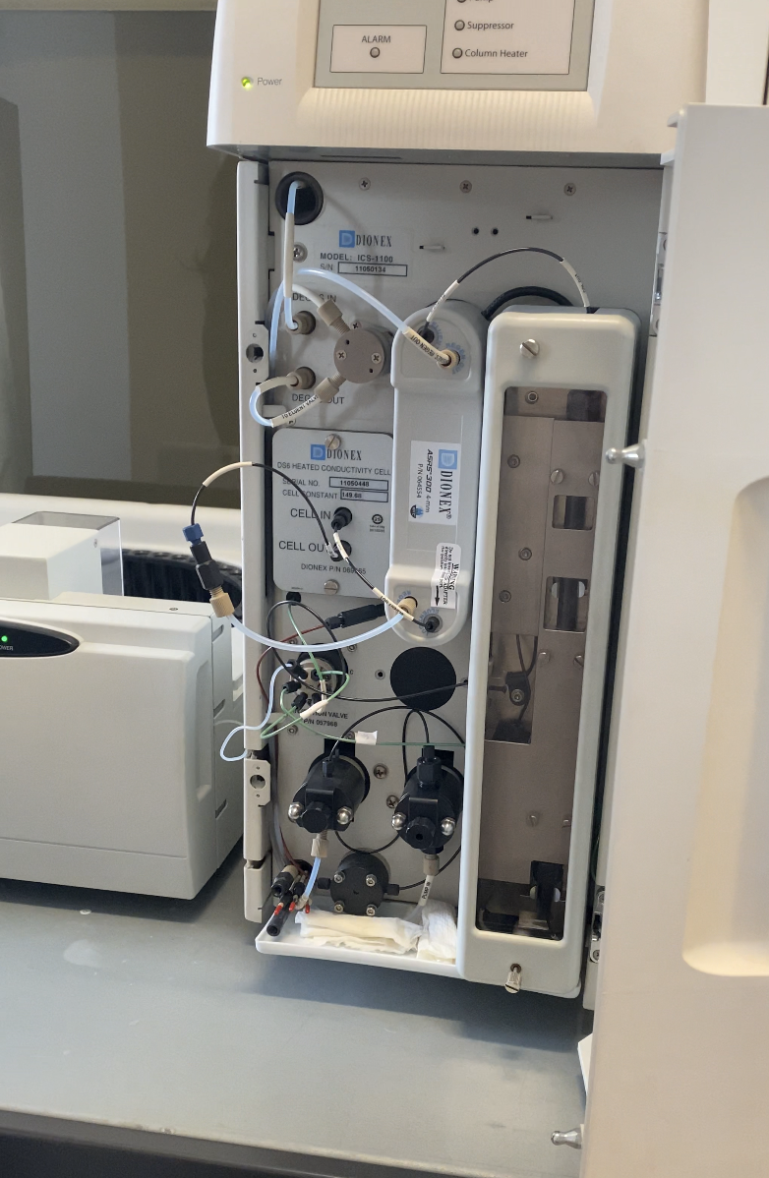
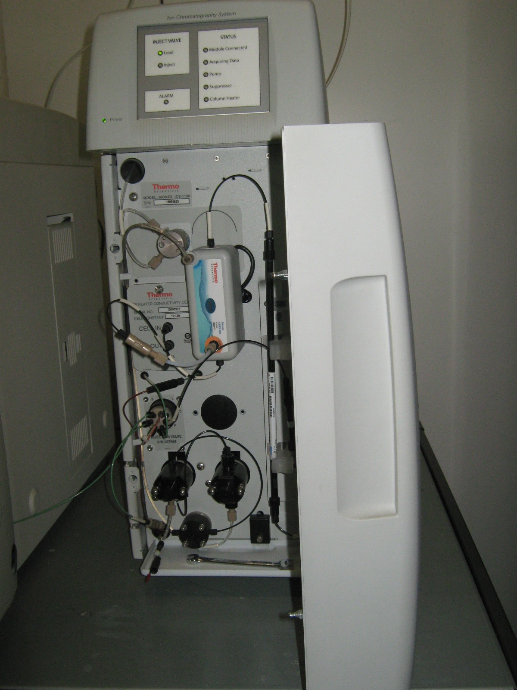
Le macchine che dividono anioni e cationi presentano le stesse componenti; la differenza sostanziale è nella colonna di separazione, quella parte della macchina all’interno della quale c’è il materiale che interagisce con le diverse sostanze presenti in soluzione. Nella colonna degli anioni abbiamo una resina, fase solida stazionaria che interagisce con la soluzione, con matrice positiva in grado di legare gli anioni della soluzione, e rilascia le cariche positive. Viceversa, nell’altra colonna. Nella colonna degli anioni vi è una specie di gabbia, fondamentale per la separazione degli anioni in quanto la loro colonna deve essere riscaldata; serve infatti a mantenere una temperatura di 37°C.

Slide 32
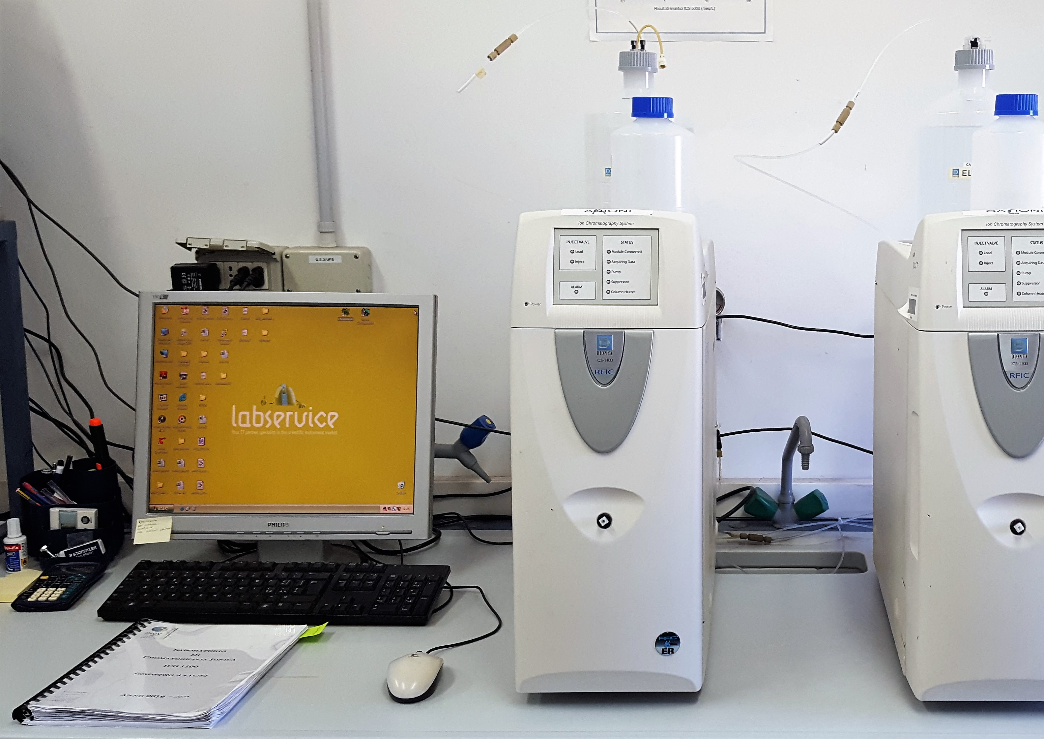
Il tubicino porta il campione dall’autocampionatore a una precolonna tutto intero e qui subisce una prima separazione; alcune particelle vengono trattenute, altre usciranno prima, come gli ioni più piccoli con intensità di carica minore.
Le diverse specie vengono infatti riconosciute per il tempo di ritenzione, tempo per il quale vengono trattenuti nella colonna.
Possiamo riconoscere le sostanze grazie ad un conduttimetro sempre acceso che registra il passaggio della corrente; se passano gli ioni, il conduttimetro segna un picco che corrisponde ad una specie chimica, in quanto al conduttimetro arrivano le specie già separate.
Questo ci consente, separando prima e mettendo dopo un sistema di rilevazione, abbiamo sia separazione sia identificazione delle sostanze contenute all’interno del campione.

Slide 33
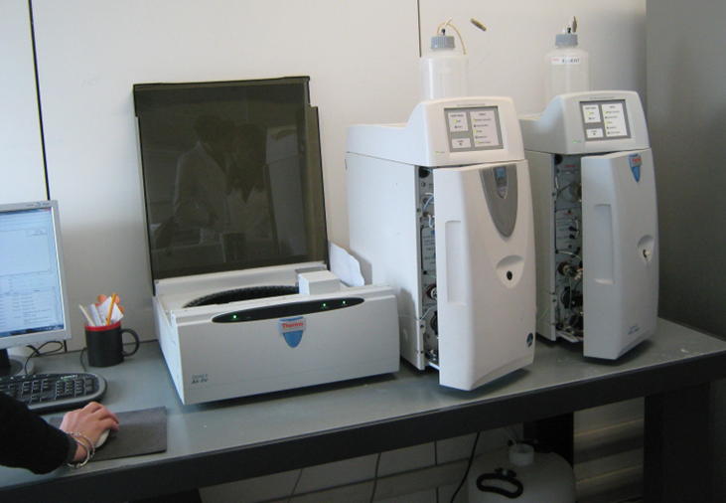
POMPA
Si utilizzano due macchinari facenti parte del cromatografo ionico controllati da un software denominati: pompa ecd 1 e pompa ecd 2. Queste ci consentono di controllare le due macchine: la 1 per gli anioni, e la 2 per i cationi.
Per prima cosa si avvia la pompa, che lavora fino ad arrivare ad una pressione ottimale.
Quando la pressione delle due pompe si stabilizza, diamo il valore di corrente al quale deve lavorare e accendiamo il soppressore.
Dopo la stabilizzazione ci accertiamo che i valori di conducibilità hanno raggiunto un valore ottimale:
per gli anioni attorno a 22microsimens,
per i cationi attorno a 2microsiemens.
Al raggiungimento dei valori, lo strumento potrà lavorare.
Nella schermata del software si visualizzeranno tutte le cartelle di lavoro, all’interno delle quali sono presenti i dati delle misure.

Slide 34
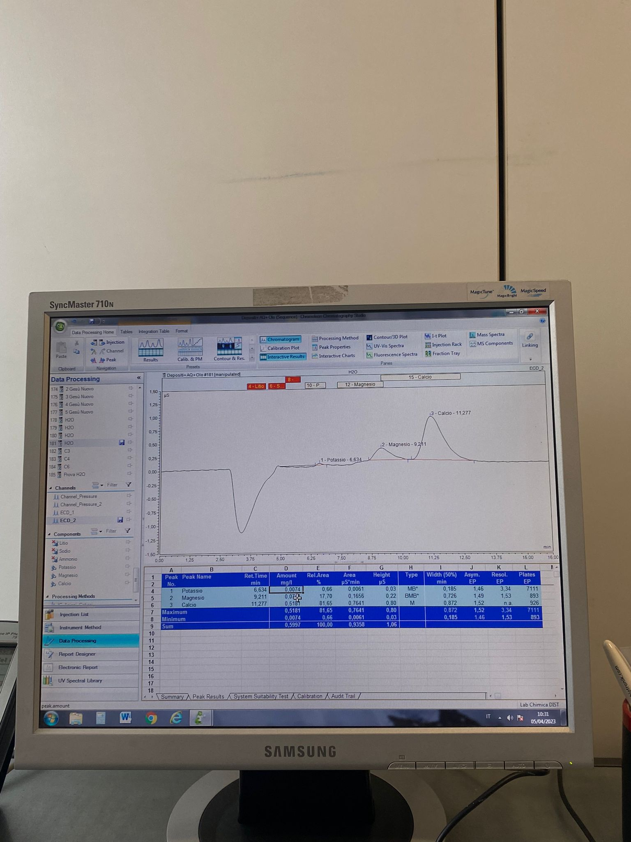
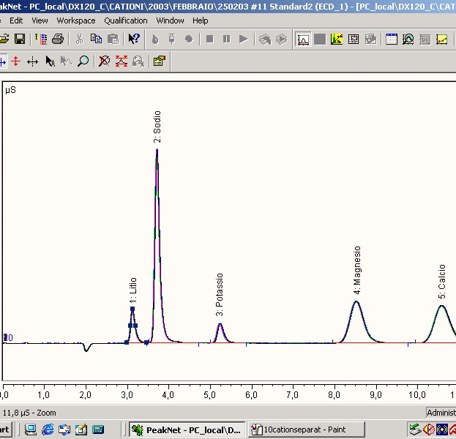
I DATI sono visualizzati su un grafico che presenta una successione di picchi, ad ogni picco corrisponde un elemento.
Quello che fa la differenza è il tempo di ritenzione, ossia il tempo che impiega un componente della miscela iniettata ad uscire dalla colonna.
Nella cromatografia ionica il tempo di ritenzione è governato da due parametri:
numero di cariche;
dimensione dello ione.
Tipicamente minori sono le cariche e minore è il tempo di ritenzione.
Le specie che escono prima sono: il sodio, il litio ed il potassio (1 carica). Successivamente escono: il magnesio e il calcio (2 cariche).
A parità di carica la differenza la fa la dimensione dello ione: ioni più grandi escono più tardi.

Slide 35
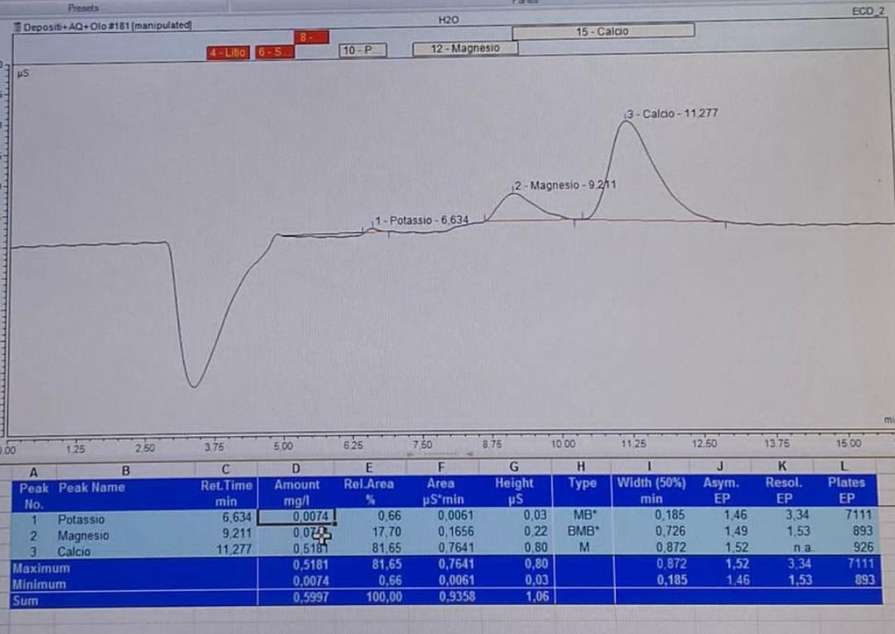
IL TEMPO DI RITENZIONE è il parametro qualitativo, che rende possibile riconoscere la specie.
Specificando gli standard è possibile avere l’informazione quantitativa: l’aria sottesa dai picchi è proporzionale alla quantità di ogni singolo componente.
Ogni specie ha il suo tempo di ritenzione.
L’intervallo dipende dalla specie.
(Es: il calcio è quello che può avere maggiore variabilità, cioè può uscire con tempi di ritenzione più ampi. Quindi ovviamente la barra relativa al calcio ha un intervallo maggiore).
Per ciascuna specie abbiamo la propria retta di calibrazione.
Se i punti sono ben allineati vuol dire che è una buona retta
r² deve essere un valore intono allo 0,99.
Al di sotto dei picchi visualizzati sul grafico sono presenti varie colonnine:
Numero del picco
Nome dell’analita
Tempo di ritenzione
Concentrazione dell’analita

Slide 36
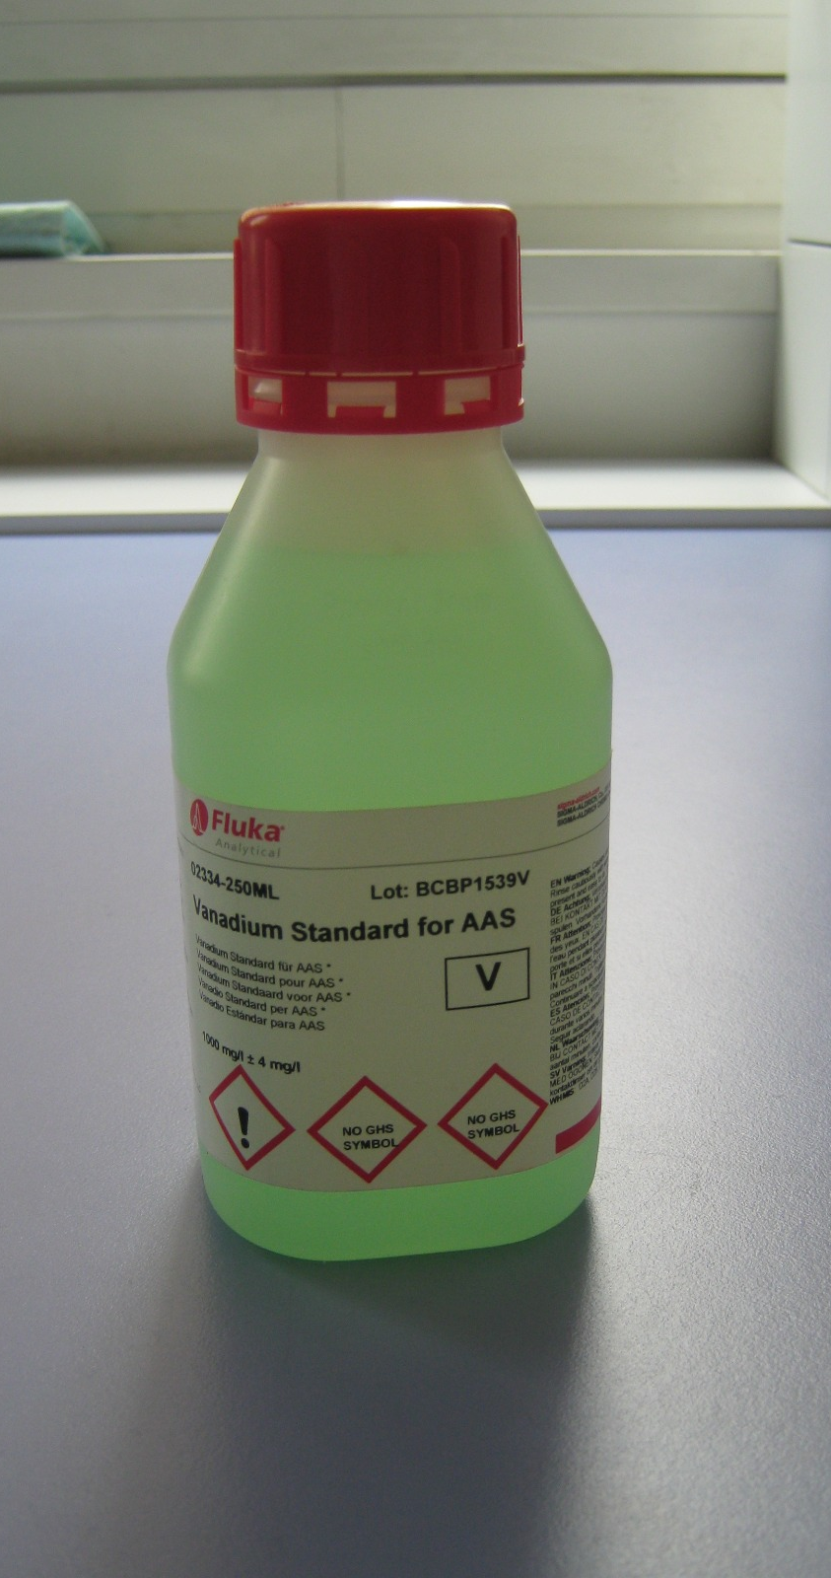
Per interpretare le concentrazioni dobbiamo fare una calibrazione. Per fare le calibrazioni si utilizzano soluzioni a titolo noto, prodotte dai costruttori degli apparecchi o da ditte certificate.
La curva di calibrazione si ottiene preparando una serie di standard a concentrazioni note e crescenti di analita. Essa consente di trovare una relazione tra risposta analitica e concentrazione dell’analita.

Slide 37
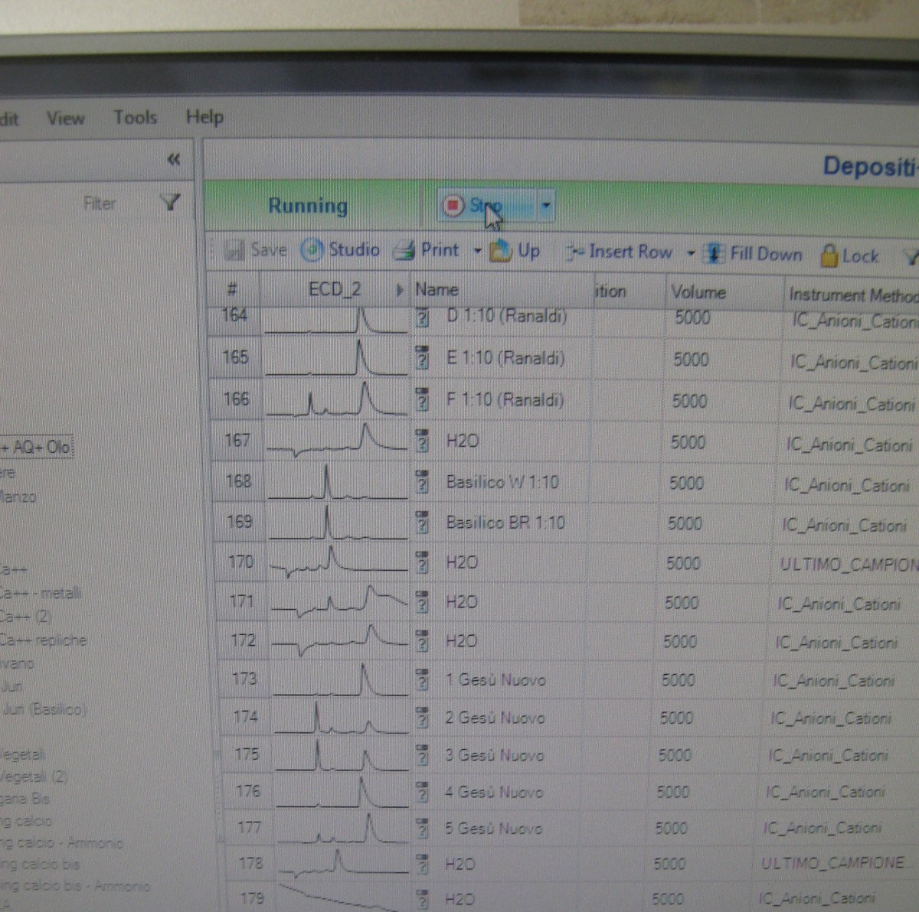
Per essere sicuri che lo strumento lavora bene usiamo campioni di acqua e campioni di standard caricato come campione incognito. Se ridà i valori inseriti in input vuol dire che sta lavorando bene, altrimenti bisogna ricalibrare.
Le colonne invecchiando cambiano i tempi di ritenzione, più invecchia una colonna più i picchi si spostano, per questo motivo le calibrazioni nel tempo vengono rifatte di solito verso tempi maggiori.
Per le curve di calibrazione utilizzeremo quelle già presenti, in caso di errore di misurazione, non la perdiamo, apriamo una nuova cartella e spostiamo i file. Il software rileggerà i valori di concentrazione con i nuovi valori di calibrazione.

Slide 38
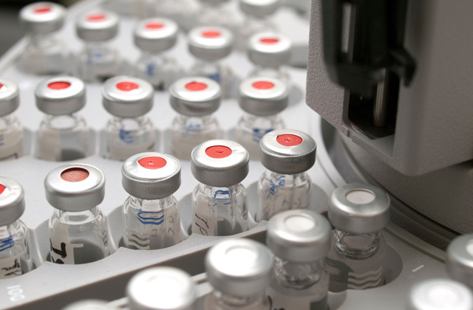
AUTOCAMPIONATORE
Il campione viene messo in apposite vials e inseriti nell’autocampionatore.
Il sistema gira e il campione va sotto alla siringa di aspirazione e per pressione, solo attraverso il filtrino passerà la soluzione nel sistema. Il filtrino serve a dare un’ulteriore filtrazione al sistema per non far entrare nulla di macroscopico che andrebbe ad intasare la colonna.
Il filtro di separazione può essere riutilizzato: lo ristappiamo e lo laviamo in acqua ultra pura, tenendo conto della matrice usata poiché hanno diverso assorbimento.

Slide 40
APPLICAZIONI DELLA CROMATOGRAFIA A SCAMBIO IONICO
Le applicazioni della cromatografia ionica sono principalmente nei seguenti campi: analisi ambientale (aria, suolo e acqua), chimica delle centrali elettriche , industria dei semiconduttori , alimenti e bevande, galvanica , farmaceutica, biotecnologia e persino agricoltura.
Alcune applicazioni della cromatografia ionica sono:
Analisi chimiche di acque potabili per la determinazione dei costituenti maggiori.
Analisi chimiche di acque naturali per scopi di ricerca e monitoraggio geochimico e ambientale.
Analisi di fluidi fumarolici, campionati tramite metodo delle ampolle di Giggenbach.
Determinazione delle specie emesse dai pennacchi vulcanici campionati con trappole alcaline.

Slide 41
ESEMPIO DI APPLICAZIONE CROMATOGRAFIA IONICA
DETERMINAZIONE DI ANIONI INORGANICI E FOSFATI IN ACQUE NATURALI
La determinazione di anioni inorganici in acque naturali, sotterranee e superficiali è un'applicazione importante della cromatografia ionica.
Si possono determinare i principali anioni inorganici: fluoruro, cloruro ,bromuro, nitrato e solfato; inoltre utilizzando specifiche metodologie si può determinare anche il fosfato.
La determinazione dei fosfati nelle acque rappresenta un possibile indice di inquinamento poiché è presente in moltissimi composti chimici: detersivi domestici ed industriali, fertilizzanti ecc.
L'elevata concentrazione indica inquinamento.
La cromatografia ionica consente di determinare in breve tempo tutti i costituenti maggiori disciolti nelle acque.
Viene descritta la determinazione del fosfato e dei costituenti maggiori nelle acque naturali utilizzando come strumento un cromatografo Thermo Scientific Dionex ICS- 5000+, equipaggiato con:
una colonna a scambio anionico «Dionex AS19 4µm»
un generatore di eluente a idrossido di potassio (KOH)
un soppressore elettrochimico
un rivelatore a cella conduttimetrica
Con questo nuovo sistema ad alta efficienza e selettività è possibile determinare, oltre ai costituenti maggiori, anche alcuni elementi minori, specie anioniche e cationiche, con una buona accuratezza e precisione.

Slide 42
RISULTATI…
Mettendo a confronto i campioni di acqua analizzati nelle diverse condizioni analitiche (isocratica e a gradiente) si nota che:
quella con gradiente di concentrazione presenta il vantaggio di avere una risoluzione migliore e di quantificare in maniera accurata le abbondanze di ogni analita, anche a bassissime concentrazioni.
Tuttavia presenta lo svantaggio che il tempo di analisi è molto elevato e riduce la capacità analitica del laboratorio;
la condizione a flusso isocratico, presenta il vantaggio di ridurre notevolmente i tempi di analisi.
Tuttavia, l’accuratezza e la precisione per la determinazione quantitativa degli analiti a basse concentrazioni
sono inferiori rispetto alle condizioni a gradiente di concentrazione dell’eluente.

Slide 43
GAS-CROMATOGRAFIA
La gascromatografia, nota anche come GC, è una tecnica cromatografica impiegata a scopo analitico, tecnica concepita per la prima volta da Archer John Porter Martin e Richard Laurence Millington Synge nel 1941.
La tecnica cromatografica consiste nello sfruttare in modo particolarmente efficiente la diversa attitudine che ogni molecola o ione possiede nel distribuirsi tra due differenti fasi (una stazionaria e una mobile).
LA FASE MOBILE é un gas che fluisce attraverso una colonna in cui si trova LA FASE STAZIONARIA, la quale può essere un solido granulare poroso e si parla di cromatografia gas solido (GSC) oppure un liquido e si parla di cromatografia gas liquido (GLC).

Slide 44
CROMATOGRAFIA GAS SOLIDO (GSC)
CROMATOGRAFIA GAS LIQUIDO (GLC)
Adsorbimento
Ripartizione
La fase stazionaria é un liquido, in cui si verifica una vera e propria solubilizzazione delle sostanze da analizzare.
Esse pertanto si ripartiscono fra le due fasi (immiscibili tra loro).
La fase stazionaria é un solido sulla cui superficie si trovano dei siti attivi in grado di stabilire legami secondari (dipolo-dipolo, ponte di idrogeno, Van der Waals) con le diverse molecole della miscela da separare.
In genere, le molecole che più ̀ facilmente vengono fissate sono quelle che presentano gruppi polari, anche se la natura dell’adsorbente influisce sul fenomeno.
L’aumento di temperatura agisce negativamente sull’adsorbimento in quanto provoca una maggior agitazione termica.

Slide 45
La sostanza da analizzare è introdotta mediante una micro siringa o altro opportuno sistema di campionamento.
Nel caso di sostanze gassose è immessa in una camera di miscelamento e vaporizzazione dove un gas inerte (elio, argon, azoto) , che percorre e fluisce in maniera costante in una colonna riempita con il materiale della fase stazionaria.
Quest’ultima è costituita da un liquido a bassa tensione di vapore o solida
Ogni componente della miscela gassosa si distribuisce diversamente, secondo le sue caratteristiche, fra la fase mobile e la fase stazionaria. Di conseguenza si avrà la separazione dei vari componenti che percorreranno la colonna in tempi diversi uscendone separatamente.
All’uscita della colonna è posto un rivelatore (detector) che segnala e rivela il passaggio delle varie sostanze producendo un segnale elettrico che è amplificato e registrato e si ottiene direttamente il cromatogramma della miscela in esame.

Slide 46
VANTAGGI E SVATAGGI DELLA GAS-CROMATOGRAFIA
CI SONO DELLE LIMITAZIONI ?
L’unica limitazione della gas-cromatografia é la necessità di rendere volatili i campioni da analizzare, ecco perché spesso si ricorre all’ HPLC (cromatografia liquida ad alto potere risolutivo).

Slide 47
SISTEMA DI ALIMENTAZIONE GAS DI TRASPORTO (CARRIER)
Si tratta di bombole di gas inerte (azoto, elio, argon), talvolta può essere utilizzato anche l’idrogeno.
Lo scopo principale é quello di trascinare i componenti della miscela in analisi lungo la colonna cromatografica.

Slide 48
INIETTORE O CAMERA DI INIEZIONE
Il suo compito é assicurare l’istantanea vaporizzazione del campione.
La camera di iniezione è corredata da un sistema di resistenze variabili attraverso le quali è possibile fissare la temperatura ritenuta più adatta per la vaporizzazione della miscela. L’introduzione del campione viene effettuata con una iniezione su un apposito disco di gomma al silicone, posto tra una ghiera metallica e il dispositivi di attacco alla colonna.
Poichè con l’uso di colonne capillari la quantità, di campione da iniettare é dell’ordine dei nano litri, e misurare queste quantità con siringhe é praticamente impossibile sono state messe a punto particolari tecniche di iniezione.

Slide 49
TECNICHE DI INIEZIONE
SPLIT
Lo split si usa quando il campione a causa della sua alta concentrazione potrebbe saturare la risposta del rilevatore ed uscendo fuori scala falsare il risultato dell'analisi;
lo split diluisce il campione nel gas di trasporto, ne libera una parte all'esterno mediante uno sfiatatoio e dopo un certo periodo di tempo lo immette in colonna.
Questo tipo di analisi viene solitamente effettuata in caso di essenze
Nella versione split, la valvola di spurgo è aperta durante l’iniezione e si ha solo una piccola parte della miscela che entra in colonna

Slide 50
TECNICHE DI INIEZIONE
SPLITLESS
L'iniezione splitless invece invia direttamente in colonna tutto il, in tal caso il solvente dovrebbe essere sempre il primo ad arrivare e creare un picco visibile ed inconfondibile
Questo tipo di analisi viene usata ad esempio per l'identificazione degli acidi grassi volatili identificativi della maturazione o della putrefazione, o per le droghe.
Nella versione splitless, la valvola di spurgo è chiusa durante l’iniezione, e la miscela entra in colonna assieme al solvente. Gran parte del solvente, più volatile, tende a rimanere nella camera di vaporizzazione e verrà eliminato quando viene aperta la valvola di spurgo.

Slide 51
INIETTORI ON-COLUMN
La costruzione di siringhe capaci di iniettare anche pochi nanolitri ha consentito la costruzione di iniettori che immettano il campione direttamente in colonna.
Gli iniettori On-Column hanno una valvola che si apre all’istante quando l’ago sta per toccarla, e si richiude subito dopo la sua uscita.

Slide 52
COLONNA
La colonna può essere di due tipi:
impaccata,
capillare.
Le colonne sono alloggiate in una camera termostatica, in genere a circolazione di aria calda, con questo sistema viene assicurata una buona stabilità di temperatura.
Un dispositivo permette all’operatore di fissare la temperatura, la quale può essere mantenuta costante per tutta la durata dell’analisi (isoterma) oppure fatta variare (programmata).

Slide 53
COLONNA CAPILLARE
COLONNA IMPACCATA
L’impaccata usata nella gas-cromatografia classica, comporta una separazione in colonna di acciaio o di vetro riempita di materiale inerte (supporto per la fase stazionaria) sul quale è distribuita una pellicola sottile di liquido (fase stazionaria) continuamente attraversata da un gas (fase mobile) detto gas di trasporto.
Il processo di separazione è limitato dalla lentezza di eluizione della molecole del campione lungo la colonna.
La capillare, di uso comune, rappresenta un’importante innovazione per la sua rapidità̀ di eluizione e per una migliore risoluzione.
Essa è molto più̀ lunga dell’impaccata di diametro molto minore e quindi contiene una quantità̀ molto minore di fase stazionaria, per cui la quantità di campione da iniettare è molto più piccola e viene eluita prima.

Slide 54
RIVELATORE
I dispositivi in grado di rivelare la presenza di una sostanza estranea nel gas di trasporto e possono dividersi in universali e selettivi.
UNIVERSALI: individuano tutti i componenti di una miscela
SELETTIVI: rivelano solo particolari categorie di sostanze
Tra i rivelatori più usati, si segnalano:
Rivelatore a ionizzazione di fiamma (FID)
Rivelatore a cattura di elettroni (ECD)
Rivelatore a termoconducibilità (HWD)

Slide 55
RIVELATORE A IONIZZAZIONE DI FIAMMA (FID)
Si tratta di un rivelatore:
universale perché sono poche le sostanze che hanno potenziali di ionizzazione alti da non poter essere ionizzate nelle normali condizioni di lavoro (tra queste abbiamo acqua, solfuro di carbonio, anidride carbonica, ossido di carbonio, ossidi di azoto, ammoniaca, acido solfidrico, biossido di zolfo, acido formico, gas nobili, azoto e ossigeno)
distruttivo in quanto i campioni vengono bruciati e non possono essere riutilizzati
con elevata sensibilità, infatti si può arrivare ai nanogrammi.
Il rivelatore a ionizzazione di fiamma viene utilizzato per ottenerne la trasformazione in ioni allo stato gassoso.

Slide 56
FUNZIONAMENTO FID
Il carrier viene convogliato verso un ugello a cui giungono anche idrogeno ed aria, necessari per alimentare una piccola fiammella. Una resistenza posta accanto all’ugello provoca l’accensione della fiammella. Quest’ultima si trova circondata da un collettore cilindrico caricato positivamente (primo elettrodo del circuito) ; il secondo elettrodo del circuito, caricato negativamente, è l’ugello stesso.
La microfiamma provoca una debolissima corrente ionica tra gli elettrodi, che vengono mantenuti sotto una differenza di potenziale di circa 300V. Questa corrente, elaborata, amplificata e misurata, viene inviata ad un opportuno registratore e costituisce il rumore di fondo. Quando un componente della miscela raggiunge la fiamma, viene subito ionizzato con conseguente aumento dell’intensità di corrente e quindi rivelato con un segnale più̀ intenso che poi viene visualizzato sul cromatogramma.
Qualora si utilizzi un rivelatore a ionizzazione di fiamma (FID) è necessario alimentare un combustibile ed un comburente (ad esempio idrogeno ed aria).

Slide 57
RIVELATORE A CATTURA DI ELETTRONI (ECD)
Si tratta di un rivelatore selettivo e non distruttivo.
Il rivelatore a cattura di elettroni é costituito da una sorgente radioattiva (63Ni) che emette radiazioni beta (elettroni).
Gli elettroni, detti primari, emessi dalla sorgente, vengono a trovarsi in un campo elettrico di cui la sorgente costituisce l’anodo, mentre il catodo si trova verso l’uscita. Gli elettroni primari colpiscono il carrier formando ioni positivi ed elettroni secondari. Il flusso di queste cariche costituisce la corrente di fondo e dipende dalla differenza di potenziale tra i due elettrodi.
Quando insieme al carrier é presente un’altra sostanza elettro-affine, cioè in grado di catturare gli elettroni secondari, si verifica una diminuzione di corrente di fondo.
La corrente, elaborata, amplificata e misurata, viene inviata ad un registratore.
I limiti di rivelabilità possono essere molto bassi, ad esempio per i pesticidi cloro-organici o derivati del fosforo, si può arrivare a rivelare i picogrammi. Le sostanze maggiormente rivelate sono quelle contenenti alogeni.

Slide 58
RIVELATORE A A TERMOCONDUCIBILITÀ (HWD)
Si tratta di un rivelatore universale e non distruttivo e la sensibilità di questo rivelatore non è elevata ed inoltre costringe all'uso di carrier più costosi (ad esempio elio e argon).
Il rivelatore a termoconducibilità si basa su due sensori contenenti un filamento la cui resistenza elettrica varia al variare della temperatura, a sua volta la temperatura dipende dalla conducibilità termica dei gas con cui sono a contatto i filamenti e che varia con la composizione dei gas stessi.
Un sensore è lambito dal carrier puro mentre l'altro è sull'uscita della colonna: un accurato sistema elettrico rileva ed amplifica le differenze dei due segnali e inviati al registratore.

Slide 59
REGISTRATORE E INTEGRATORE
Il segnale in uscita dal rivelatore passa ad un registratore che ha il compito di realizzare il tracciato cromatografico.
I moderni strumenti sono corredati anche di un integratore che permette il calcolo automatico delle aree dei picchi.

Slide 60
APPLICAZIONI ANALITICHE
La gas-cromatografia permette di effettuare sia
analisi qualitative
analisi quantitative
principalmente è utilizzata per analisi quantitative.

Slide 61
L'ANALISI QUANTITATIVA
L'ANALISI QUANTITATIVA è basata sul confronto delle aree dei picchi.
Ci potrebbero essere delle complicazioni:
non è detto che tutte le sostanze presenti nel campione si vedano nel cromatogramma;
i rivelatori possono presentare diverse risposte per diverse sostanze;
non tutti i picchi potrebbero essere ben separati;
non è facile conoscere accuratamente la quantità̀ di miscuglio effettivamente immesso in colonna.

Slide 62
ANALISI QUALITATIVA
L’analisi qualitativa utilizza vari metodi per l’individuazione delle sostanze:
Si basa su dati di letteratura, quali i tempi di ritenzione; purtroppo però tali valori dipendono da molti fattori quali le caratteristiche dello strumento, le condizioni operative e l’operatore.
Effettua un confronto dei tempi di ritenzione tra la miscela in esame e sostanze pure o miscele di composizione nota.
Si basa sul Metodo sull’arricchimento cioè quando si ritiene che un determinato picco corrisponda ad una sostanza nota, si aggiunge alla miscela una certa quantità di sostanza pura. Se compare un altro picco, siamo sicuri che la specie nota non é presente nella miscela, mentre se un picco risulta più̀ alto, potrebbe essere presente e per questo é necessario effettuare altre analisi cambiando condizioni operative.
Si basa sull’Impiego di reattivi. Per evidenziare la presenza di determinati componenti si può̀ far gorgogliare il gas in uscita entro una provetta contenente reattivi specifici. Naturalmente il rivelatore non deve essere distruttivo.

Slide 63
ANALISI QUALITATIVA
Impiego di strumenti ausiliari. Il gas in uscita da un rivelatore non distruttivo può essere fatto gorgogliare in appositi solventi e la soluzione indagata con altri metodi strumentali. Inoltre é possibile collegare direttamente il gas-cromatografo ad uno spettrometro di massa , in questo modo si può registrare lo spettro di massa il quale é univoco per una certa specie chimica (e fornisce poi importanti indicazioni strutturali).

Slide 64
LA GASCROMATOGRAFIA, applicata alla determinazione di sostanze volatili, trova ampia applicazione :
APPLICAZIONE DI GC IN CAMPO INDUSTRIALE E AMBIENTALE
nell’industria petrolifera e petrolchimica,
nell’industria alimentare e cosmetica per la determinazione negli aromi e nelle fragranze,
nel settore farmaceutico/chimico per la determinazione di impurezze volatili nei prodotti finiti o nelle materie prime,
nel settore ambientale per il monitoraggio della qualità dell’aria.

Slide 65
APPLICAZIONE DI GC IN CAMPO ARTISTICO
Lo studio è stato suddiviso in due fasi.
Prima fase (studio in vitro): tre oli essenziali (EO) e quattro idrolati (Hys) sono stati analizzati mediante spettrometria di massa GC e testati in vitro contro sei ceppi ATCC di muffe. Un'emulsione a base dei composti naturali più attivi è stata testata su campioni di tele invecchiate e non invecchiate per valutarne sia l'attività fungicida che l'impatto sui parametri chimico-fisici. Finalmente, Il modello Galleria mellonella ha valutato la sicurezza per la salute.
Seconda fase (applicazione in situ): l'emulsione è stata spruzzata sul retro del dipinto e lasciata agire per 24 h. I biodeteriogeni presenti sul dipinto “Il Silenzio” sono stati microbiologicamente identificati prima e dopo il trattamento. L'emulsione formulata con C. zeylanicum EO e C. aurantium var. amara Hy ha mostrato la migliore attività antimicotica sia in vitro che in situ senza alterare le caratteristiche chimico-fisiche dei dipinti.
Inoltre, non è stata dimostrata alcuna tossicità in vivo. Per la prima volta, un'emulsione antimicrobica verde a base di Hy ed EO, sicura per gli operatori, è stata utilizzata per decontaminare un'opera d'arte colonizzata da funghi prima delle pratiche di restauro.

Slide 66
L'ANALISI CHIMICA di C. zeylanicum EO è stata effettuata con l'uso di un gascromatografo accoppiato con uno spettrometro di massa a singolo quadrupolo (modello Clarus 500-Perkin Elmer, Harfsen, Paesi Bassi). L'analisi è stata ripetuta in triplicato. Il GC era dotato di una colonna capillare Varian Factor Four VF-1.
L'elio è stato utilizzato come gas carrier con un flusso di 1 mL/min e la condizione operativa di una temperatura dell'iniettore di 280 °C; rampa di temperatura del forno GC: 60 °C per 5 min e rampa a 220 °C a una velocità di 5 °C/min per 20 min. Un mL di EO è stato diluito in 1 mL di metanolo ed è stato iniettato 1 mL di questa soluzione. L'energia di ionizzazione di MS era di 70 eV e l'intervallo di scansione era di 40–450 m / z. La temperatura della sorgente ionica e delle parti di connessione era rispettivamente di 200 °C e 220 °C.
L'identificazione dei composti separati è stata eseguita sulla base degli Indici di Ritenzione Lineare (LRI) calcolati con riferimento alla serie di n-alcani (idrocarburi alifatici C8–C30, Ultrascientific srl Bologna, Italia) iniettati nelle stesse condizioni sperimentali e dal confronto degli spettri di massa con quelli degli standard autentici delle librerie Wiley e Nist.
La quantificazione dei composti identificati è stata ottenuta mediante analisi GC-FID utilizzando la stessa colonna alle stesse condizioni sopra riportate. Le percentuali relative sono state ottenute mediante normalizzazione dell'area dei picchi senza l'uso di uno standard interno o di fattori di correzione.

Slide 67
CROMATOGRAFIA DI ADSORBIMENTO
CROMATOGRAFIA LIQUIDA CLASSICA
CROMATOGRAFIA A SCAMBIO IONICO
CROMATOGRAFIA DI ESCLUSIONE MOLECOLARE
CROMATOGRAFIA DI RIPARTIZIONE
CROMATOGRAFIA LIQUIDA
CROMATOGRAFIA DI AFFINITÀ
CROMATOGRAFIA LIQUIDA AD ALTA PRESTAZIONE
CROMATOGRAFIA LIQUIDA AD ALTA TEMPERATURA
CROMATOGRAFIA LIQUIDA A ULTRA ALTA PRESTAZIONE

Slide 68
IL CROMATOGRAFO HPLC DI LIPSKY E HORVÁTH
Il primo cromatografo per HPLC (Cromatografia Liquida ad Alte Prestazioni) venne messo a punto presso la Yale Medical School nel 1965.
Il risultato venne dalla collaborazione di S.R. Lipsky (1924-1986) e C. Horváth (1930-2004), i quali, nel 1966, pubblicarono un primo articolo su Nature. Bisogna dire però che l’articolo più importante uscì l’anno dopo su Analytical Chemistry.
L’ungherese Horváth, che aveva lasciato il suo Paese nel 1956 e che già lavorava negli USA presso l’Harvard Medical School di Cambridge (Mass.), raggiunse Lipsky a Yale perché a Cambridge non erano molto convinti che il suo interesse per l’HPLC fosse giustificato.
Lipsky era stato scelto dalla NASA come principale analista delle sostanze organiche che fossero state eventualmente reperite sulla Luna. Questo gli permise di formare il Gruppo di cui avrebbe fatto parte anche Horváth.

Slide 69
+
PRINCIPIO: si tratta di una tecnica cromatografica che permette di separare due o più composti presenti in un solvente sfruttando l'equilibrio di affinità tra una "fase stazionaria" posta all'interno della colonna cromatografica e una "fase mobile" che fluisce attraverso essa.
Una sostanza più affine alla fase stazionaria rispetto alla fase mobile impiega un tempo maggiore a percorrere la colonna cromatografica (tempo di ritenzione), rispetto ad una sostanza con bassa affinità per la fase stazionaria ed alta per la fase mobile.

Slide 70
I CONCETTI FONDAMENTALI
Fase stazionaria
La fase stazionaria è un liquido supportato o chimicamente legato su solido all’interno di una colonna di acciaio o vetro speciale nella quale va a legarsi il soluto.
Quest’ultima è impaccata in colonne chiuse, con materiali di granulometria molto fine (5-10 μm) e controllata: in tal modo viene aumentata la superficie di contatto fra fase mobile e fase stazionaria e l’impaccamento diviene più omogeneo.
Questa fase è più polare della fase mobile, quindi le sostanze più polari saranno più trattenute e usciranno dopo dalla colonna.

Slide 71
LE FASI STAZIONARIE in HPLC sono costituite da particelle di silice (più raramente allumina) che funzionano da ADSORBENTI (cromatografia di adsorbimento = LSC) o da SUPPORTO (cromatografia di partizione = LLC).
La fase stazionaria liquida è oggi costituita da una fase stabile chimicamente legata alla supporto, detta bonded phase (BP).
Le fasi legate possono essere polari(ad es. con un ammino gruppo o un ciano gruppo), utilizzate in fase normale; oppure apolari(ad es. con una catena alchilica, come quella octadecilica, C18), usate in fase inversa.

Slide 72
Le fasi mobili ( o eluenti) in HPLC sono solventi puri o miscele di due o più solventi che con il campione passano attraverso la colonna spinti da grandi pressioni.
Proprietà: Elevata purezza, basso costo, trasparenza UV, non corrosive, bassa viscosità, bassa tossicità, non infiammabili, buoni solventi per il campione.
Ogni eluente ( o miscela) presenta forza e selettività specifiche, che dipendono dalla polarità dei solventi e dipende dal tipo di interazioni intermolecolari che li interessano: momento dipolare, dipolo indotto, legame ad H, etc.
In tutte le tecniche di separazione LC si utilizza una grandissima varietà di solventi; la polarità della fase mobile, anche se non è l’unico, è il più importante fattore che produce una migliore solvatazione del soluto e dunque una più veloce eluizione. (Questa necessità di variare la composizione della fase mobile per ottimizzare le separazioni dei soluti è alla base della classificazione delle tipologie di eluizione della LC).

Slide 73
LA FASE MOBILE gioca un ruolo fondamentale nella separazione.
E’ possibile utilizzare un solvente singolo, tuttavia molto spesso è necessario utilizzare una miscela di due o più solventi per ottenere la fase mobile di composizione ottimale.
Durante l’analisi è possibile effettuare un’eluizione isocratica (mantenendo costante la composizione della fase mobile) o un’eluizione in gradiente (la composizione della fase mobile varia durante l’analisi).
L’eluizione in gradiente viene utilizzata quando la miscela di analiti comprende composti di caratteristiche molto diverse tra loro e serve per migliorare la separazione e ridurre i tempi di analisi.

Slide 74
Filtri
I filtri costituiti da uno strato di materiale inerte, servono ad impedire (tramite filtrazione) che granelli di materiali di qualunque tipo entrino all’interno della colonna.
Vengono utilizzati in fase di preparazione del campioni o direttamente nel sistema.
Si utilizzano filtri con diametro dei pori di 5-10 micrometri, che non provocano significative cadute di pressione e che bloccano le particelle indesiderate.
Il campione si va ad introdurre nella macchina, in modo tale che non ci siano malfunzionamenti o risultati errati. Questa procedura varia a seconda che si parta da una matrice solida o da un liquido.
Matrice solida: si provvede a omogeneizzare la matrice e successivamente a estrarne il contenuto con appositi solventi che successivamente vengono filtrati e messi in vial.
Matrice liquida: si omogenizza il campione, nel caso fosse troppo concentrato lo si diluisce, si filtra e si mette in vial.

Slide 75
HPLC: VANTAGGI E SVANTAGGI
Rapidità e precisione in analisi quantitative: tipico tempo di analisi 5-15 minuti
Analisi automatizzate: usando autocampionatori ed elaboratori di dati.
Alta sensibilità: limite di rivelabilità (lod) di ng a pg
Adatta a diversi tipi di campione: può analizzare il 60% di tutti composti a differnza della GS.
Lo svantaggio principale è il costo molto elevato.
Bassa capacità delle colonne
L'HPLC ha bassa sensibilità per alcuni composti e alcuni non possono essere rilevati poiché sono adsorbiti in modo irreversibile. Le sostanze volatili sono meglio separate dalla gascromatografia.

Slide 76
HPLC VS UPLC QUAL È LA DIFFERENZA?
La cromatografia liquida ad alte prestazioni (HPLC) e la cromatografia liquida ad altissime prestazioni (UPLC) sono entrambe tecniche comunemente utilizzate quando si tratta di separare i componenti.
Dato il loro scopo comune, può essere difficile per alcune persone distinguere tra i due. Una delle differenze più evidenti tra HPLC e UPLC è la pressione che possono gestire.
I sistemi HPLC possono gestire fino a 6.000 psi, UPLC può gestire fino a 15.000 psi. Oltre a gestire livelli di pressione più elevati, UPLC ha una sensibilità più elevata. Ciò significa che consente particelle di dimensioni inferiori all'interno delle colonne, rendendolo adatto per l'analisi a basso componente. A causa della sua maggiore sensibilità, UPLC può essere utilizzato per campioni più complicati, che possono avere quantità inferiori di vari componenti. Alcuni esempi includono integratori alimentari e campioni biologici. D'altra parte, l'HPLC viene utilizzato per applicazioni più semplici come la purificazione dell'acqua e il rilevamento di impurità nei prodotti farmaceutici.

Slide 77
La natura dei campioni
Il GC risponde alle sostanze che possono sperimentare un cambiamento di stato alla fase gassosa con il calore, ovvero composti volatili. Pertanto, il GC è limitato all’analisi di composti a basso peso molecolare e stabili alle alte temperature.
L’HPLC invece dà la possibile di analizzare composti volatili e non volatili, da pesi molecolari bassi a elevati, purché siano solubili in una fase liquida. Inoltre,i campioni di solito vengono analizzati a temperatura ambiente.
La fase mobile
La fase mobile per l’analisi HPLC è liquida e per l’analisi GC è un gas. Un’altra grande differenza è che la fase mobile è un partecipante chiave nella separazione dei campioni durante un’analisi HPLC, ma non per un’analisi GC.
Per l’analisi HPLC si utilizzano miscele di solventi che permettono l’eluizione di composti, per il GC si utilizza come fase mobile un gas inerte puro, comunemente noto come gas vettore perché il suo scopo è trasportare le molecole attraverso la colonna cromatografica.

Slide 78
HPLC E GC: UN CONFRONTO TRA LE TECNICHE
LA GASCROMATOGRAFIA, applicata alla determinazione di sostanze volatili, trova ampia applicazione nell’industria:
petrolifera e petrolchimica
alimentare e cosmetica per la determinazione negli aromi e nelle fragranze,
nel settore farmaceutico/chimico per la determinazione di impurezze volatili nei prodotti finiti o nelle materie prime e nel settore ambientale per il monitoraggio della qualità dell’aria.
LA CROMATOGRAFIA LIQUIDA, nell’ambito della biologia e della medicina, l’HPLC viene spesso utilizzato per:
analizzare campioni biologici e ambientali per verificare la presenza o l’assenza di composti noti (ad esempio metaboliti, farmaci, tossine, pesticidi) e può aiutare nell’identificazione di composti sconosciuti.
In ambito ambientale, ad esempio il controllo delle acque alla ricerca di residui di fitofarmaci ed erbicidi utilizzati in agricoltura o inquinanti industriali.

Slide 79
L’HPLC si distingue dalla tradizionale (“bassa”) cromatografia liquida perché le pressioni operative sono significativamente superiori (50-350 atmosfere), mentre la cromatografia liquida ordinaria si basa tipicamente sulla forza di gravità per far circolare la fase mobile attraverso la colonna. A causa della piccola quantità di campione separato nell’HPLC, le dimensioni tipiche della colonna sono 2,1-4,6 mm di diametro e 30-250 mm di lunghezza.
Inoltre le colonne HPLC sono realizzate con particelle adsorbenti più piccole (2-50 micrometri mediamente).
Questo dà all’HPLC un potere di risoluzione superiore nel separare le miscele, è per questo che è una tecnica cromatografica molto conosciuta.

Slide 80
La risoluzione
Se il campione è una miscela, bisogna tenere presente che la risoluzione è influenzata da una serie di fattori, che si può riassumere a quanto simile sia l’equilibrio di ripartizione tra la fase mobile e la fase stazionaria per i diversi composti.
Più è paragonabile l’equilibrio di ripartizione tra due sostanze dello stesso campione, maggiori sono le possibilità di co-eluizione con quindi una scarsa separazione.
La polarità delle molecole influisce sulla scelta e composizione della fase mobile e di conseguenza sulla risoluzione dell’HPLC.

Slide 81
STRUMENTAZIONE
La strumentazione utilizzata per la cromatografia liquida ad alta prestazione, A causa delle elevate pressioni di esercizio, è molto più elaborata e costosa rispetto a quella impiegata in altri tipi di cromatografia.
La strumentazione prevede:
contenitori per i solventi;
sistema di erogazione del solvente (pompa);
sistema di iniezione del campione;
colonna (che nella maggior parte dei casi è posta all’interno di un termostato);
Rivelatore.

Slide 83
STRUMENTAZIONE
I CONTENITORI PER I SOLVENTI
I contenitori usati per le fasi mobili possono essere in vetro o acciaio inossidabile.
La capacità varia da 500 ml a 2 litri.
I solventi devono essere privi di impurità, compresi gas disciolti e particolato, per non inficiare la bontà dell'analisi; per questo motivo i contenitori integrano spesso degasatori, distillatori e sistemi di filtraggio.
ELUIZIONE ISOCRATICA E A GRADIENTE
La natura dell'eluente varia durante l'analisi in maniera continua o a gradini. Per operare con l'eluizione a gradiente è necessario che lo strumento sia dotato di una camera di miscelazione in cui siano miscelati i solventi prelevati dai contenitori per poi inviarli nella colonna.
Usando un eluente la cui composizione non vari durante l'analisi.

Slide 84
STRUMENTAZIONE
LE POMPE PER HPLC devono soddisfare requisiti molto stringenti, tra i quali i più importanti sono:
capacità di sostenere pressioni fino a 6000 psi;
garantire un flusso costante;
erogare flussi di fase mobile nell'intervallo comunemente compreso tra 0,1 e 10 ml/min;
garantire la riproducibilità del flusso relativa maggiore o uguale allo 0,5%;
resistenza alla corrosione.
I principali tipi di pompe impiegate negli strumenti sono: pompe reciprocanti , pompe a siringa e pompe pneumatiche.
Ad oggi le maggiormente usate sono le pompe reciprocanti.

Slide 85
LE POMPE A SIRINGA, dette anche pompe a spostamento, sono costituite da un cilindro che contiene il solvente e da un pistone interno. Il pistone viene spinto da un motore applicato a una vite, generando una pressione non pulsata. Tali pompe garantiscono un flusso stabile e sufficientemente potente però hanno di norma una scarsa capacità del serbatoio e presentano inconvenienti quando si cambia il solvente.
LE POMPE RECIPROCANTI: presentano una piccola camera cilindrica che viene riempita e svuotata in modo alternato grazie al movimento di un pistone; hanno un piccolo volume interno e sono capaci di resistere ad elevate pressioni interne (fino a 10000 psi). Sono le pompe che meglio si adattano ad un’eluizione i gradiente.
POMPE PNEUMATICHE: il solvente è contenuto in un recipiente flessibile, compresso dall'esterno con gas sotto pressione. Il flusso che ne risulta non è pulsato ma è di norma poco potente rispetto a quello generato dagli altri tipi di pompe. Ulteriori svantaggi sono dati dalla scarsa capacità del serbatoio e dal fatto che l'entità del flusso dipende sensibilmente dalla viscosità del solvente rendendo dunque non idonee queste pompe per le eluizioni a gradiente.

Slide 86
STRUMENTAZIONE
I SISTEMI DI INIEZIONE
Garantiscono l’iniezione di una quantità di campione standardizzata.
Il volume dei campioni iniettati sono dell’ ordine dei microlitri (una singola iniezione sono circa 20 µL di campione).
L’iniezione è realizzata attraverso un iniettore che nella maggior parte dei casi consiste in una valvola a due posizioni che prende il nome di Rheodyne.

Slide 87
COLONNE PER HPCL
STRUMENTAZIONE
Tubi di acciaio inossidabile di lunghezza variabile dai 10 ai 30 cm e con diametro interno che varia da 4 a 10 mm.
Sono impaccate con particelle di 5 o 10 µm e contengono dai 40000 ai 60000 piatti teorici per metro.
Negli ultimi anni si stanno diffondendo le cosiddette micro-colonne per HPCL che hanno:
lunghezza variabile da 3 a 6.5 cm e un diametro interno che varia da 1 a 4-6 µm
l’impaccamento consiste in particelle dal diametro che va da 3 a 5µm e più di 100’000 piatti teorici per metro.
PRECOLONNE
COLONNA DI GUARDIA( tra iniettore e colonna): permette di rimuovere piccole particelle e impurezze prima che raggiungano la colonna analitica vera e propria.

Slide 88
HPLC e GC: un confronto tra le tecniche
LA COLONNA O FASE STAZIONARIA
Le colonne HPLC sono corte, larghe e la fase stazionaria è comunemente realizzata con resine a base di silice, ma possono essere composte da una varietà di sostanze. Lunghe catene di carbonio apolari, funzionalizzano le particelle di silice. Più lunga è la catena, più apolare è la colonna. Le più utilizzate sono colonne contenenti catene a 18 atomi di carbonio, note come colonne C18.
La colonna GC è un tubo molto sottile a spirale, realizzato in materiale metallico o di vetro che può resistere a temperature elevate e può variare in lunghezza o diametro. All’interno del tubo si trova la fase stazionaria che può essere costituita da un diverso numero di materiali, con polarità variabili e comunemente possono essere di due tipi: colonne impaccate (la fase stazionaria viene assemblata come materiale compattato) e colonne capillari (la fase stazionaria viene assemblata come film di rivestimento murale).
Le colonne capillari presentano molti vantaggi rispetto alle colonne impaccate, tra cui una migliore separazione e una maggiore velocità di passaggio. Per questo motivo, la GC capillare è generalmente preferita all’HPLC (quando possibile) per l’analisi di campioni altamente complessi.

Slide 89
Lo schema dello strumento di un HPLC comprende tipicamente un campionatore, delle pompe e un rivelatore.
Il campionatore porta la miscela campione nel flusso di fase mobile che lo trasporta nella colonna.
Le pompe forniscono la portata desiderata e la composizione della fase mobile attraverso la colonna.
Il rilevatore è un calcolatore che permette una analisi in continuo dell’uscita della colonna e quindi di poter identificare le sostanze iniettate. Esso genera un segnale proporzionale alla quantità di componente del campione emergente dalla colonna, permettendo quindi anche una analisi quantitativa dei componenti del campione. Un microprocessore digitale ed un software utente consente di controllare lo strumento HPLC, programmare e fornire l’analisi dei dati.
La maggior parte degli strumenti HPLC hanno anche un forno a colonna che permette di regolare la temperatura della separazione.
In molte analisi HPLC, le variazioni della temperatura della colonna possono causare cambiamenti significativi nella conservazione. Il forno provvede a mantenere con precisione la temperatura controllata della colonna in modo tale da ottenere risultati ottimali. Mantenendo la colonna di temperatura ad un set point stabile, si possono raccogliere risultati più standardizzati consentendo una migliore quotidianità e confronto nei risultati da laboratorio. Inoltre, le temperature elevate possono essere utilizzate in molte applicazioni per diminuire la viscosità cellulare ed il trasferimento di massa e solubilità del campione, con conseguente migliore risoluzione e/o una maggiore velocità di analisi.

Slide 90
TEMPERATURA: per alcuni tipi di analisi è necessario mantenere la colonna cromatografica a temperatura costante, per cui verrà posta in un termostato. In altri casi non è necessario si lavorerà a temperatura ambiente.
Aumentando la temperatura della colonna si riduce la viscosità della fase mobile, riducendo la pressione e consentendo flussi più alti.
Aumentando la temperatura i tempi di ritenzione sono più brevi.
Molte fase stazionarie per HPLC possono resistere fino a temperature intorno ai 60°C.

Slide 91
I riempimenti usati in HPLC sono sostanzialmente di tre tipi: a particelle pellicolari, a particelle porose e con tecnologia fused-core.
Le particelle pellicolari sono impiegate quasi esclusivamente per le colonne di protezione. Sono granuli sferici e non porosi di vetro o materiale polimerico, di dimensione compresa tra i 30 e i 40 µm. Sulla superficie dei granuli viene depositato uno strato poroso di silice, allumina o resina a scambio ionico. Se si necessita di una fase stazionaria liquida, può essere applicata per adsorbimento.
Le particelle porose hanno diametri compresi tra 3 e 10 µm, il materiale più usato è la silice microporosa, ma possono essere costituite anche di allumina o resina a scambio ionico. Anche in questo caso vengono applicati rivestimenti specifici, legati o per adsorbimento o attraverso legami chimici alla superficie delle particelle.
Le particelle fused-core hanno dimensione inferiore a 2 µm, tipicamente si usa attribuire alla strumentazione che utilizza queste colonne il nome di UHPLC.

Slide 92
STRUMENTAZIONE
RILEVATORI PER HPLC
Permettono di identificare le sostanze analizzate.
Il rilevatore verrà scelto in base al tipo di analisi da analizzare.
Requisiti fondamentali:
Sensibilità adeguata, che ovviamente dipende sia dalle particolari esigenze dell'operatore che dal tipo di campione da analizzare
buona stabilità e riproducibilità
risposta lineare per più ordini di grandezza
tempo di risposta breve
elevata facilità d'uso e affidabilità
uniformità di risposta nei confronti di tutti gli analiti o al contrario elevata specificità per particolari composti
rivelazione non distruttiva
piccolo volume interno per evitare allargamento delle bande

Slide 93
HPLC e GC: un confronto tra le tecniche
Il rivelatore
Il rilevatore è applicato alla fine della colonna permettendo un’analisi in continuo dell’eluito. I rivelatori rispondono alle proprietà chimiche o fisiche di una molecola.
Alcuni sono universali e altri sono selettivi rispondendo a una proprietà specifica.
I rivelatori GC variano in selettività e sensibilità. Il rivelatore a ionizzazione di fiamma (FID) e il rivelatore a conducibilità termica (TCD) sono due esempi comuni. Il primo è selettivo per gli idrocarburi, mentre il secondo è universale.
Un rivelatore universale per HPLC non è stato sviluppato.
Indubbiamente, il metodo di rilevamento più potente però è quello offerto da GC-MS e HPLC-MS (o LC-MS). Questi sistemi analitici combinano le caratteristiche del cromatografo con quelle di un rivelatore spettrometrico di massa (MS). In questo modo, uno strumento (HPLC/GC) separa i componenti e il secondo strumento (MS) fornisce una determinazione della massa per ciascuno di questi componenti e quindi ulteriori informazioni per l’identificazione delle singole sostanze.

Slide 94
RILEVATORI PER HPLC
I rivelatori più usati sono ad assorbimento UV, vi sono poi i metodi a fluorescenza (per le proteine), sull'indice di rifrazione, la costante dielettrica, rivelatori elettrochimici, a spettrometro di massa ed altri ancora.
I rilevatori più ampiamente usati in HPLC sono basati su misure di assorbanza nella regione dell’ultravioletto o del visible.
Se il composto è fluorescente, viene utilizzato un rivelatore a fluorescenza. Se il composto non presenta nessuna di queste caratteristiche, viene utilizzato un tipo di rivelatore più universale, come l’Evaporative Light Scattering Detector (rilevatore evaporativo a luce diffusa) [ELSD].
Il rivelatore è collegato alla stazione dati del computer, il componente del sistema HPLC che registra il segnale elettrico necessario per generare il cromatogramma sul display, così come per identificare e quantificare la concentrazione degli elementi costituenti del campione.

Slide 95
RIVELATORI AD ASSORBANZA
Le celle di assorbanza per HPLC sono di solito a forma di Z, hanno cammino ottico da 2 a 10 mm e volumi compresi tra 1 e 10μL. Queste piccole celle resistono normalmente alla pressione di qualche decina di bar. Si usano sia rivelatori a doppio raggio, in cui un raggio viene fatto passare attraverso la cella e rivelato con la compensazione dell'altro raggio, attenuato da un filtro, sia rivelatori a raggio singolo.
La regione dello spettro più sfruttata nei rivelatori ad assorbanza per HPLC è l'UV, in second'ordine vi è la regione del visibile e in misura ancor minore l'infrarosso. Vengono impiegati sia rivelatori a filtri (fotometri) che a monocromatore (spettrofotometri).
I più semplici fotometri per HPLC usano una lampada a mercurio, di cui si seleziona di solito la banda centrata a 254 nm, ma si usano anche le bande a 250, 313, 334, e 365 nm. Vengono anche usate sorgenti a deuterio o a tungsteno, dotati di tutta una serie di filtri. Di solito la gestione dei filtri è affidata a un elaboratore elettronico che ottimizza la scelta.

Slide 96
Vantaggio: avere un campo di applicabilità estremamente vasto; sono inoltre molto affidabili e non risentono delle variazioni di flusso. Svantaggio: scarsa sensibilità e selettività, non sono applicabili a eluizioni a gradiente di solvente (si avrebbe deriva della linea di base) e necessitano di essere termostatati al millesimo di grado centigrado perché le loro prestazioni dipendono fortemente dalla temperatura e dal cambiamento della velocità della fase mobile.
RIVELATORI A FLUORESCENZA
RIVELATORI A INDICE DI RIFRAZIONE
Vantaggio: una maggiore sensibilità rispetto ai metodi ad assorbanza, di solito superiore a un ordine di grandezza.
Svantaggio: un minore campo di applicabilità, dato che il numero delle specie assorbenti è notevolmente superiore rispetto a quelle fluorescenti. Si possono comunque usare rivelatori a fluorescenza anche per analiti non fluorescenti se si riesce a trattarli con reagenti che diano prodotti fluorescenti, tramite la derivatizzazione dell'analita.
La fluorescenza viene osservata attraverso un detector fotoelettrico posto a 90º rispetto alla sorgente di eccitazione, che di solito è una lampada a mercurio. La radiazione fluorescente viene isolata attraverso dei filtri. Negli strumenti più sofisticati si usano lampade a xeno e reticoli di diffrazione.

Slide 97
RIVELATORI ELETTROCHIMICI
Esistono rivelatori elettrochimici basati sulla conduttimetria, la voltammetria, l'amperometria e la coulombometria. Hanno un ampio campo di applicabilità.
RIVELATORI A SPETTROMETRO DI MASSA
L'applicabilità dello spettrometro di massa come rivelatore per HPLC è complicata dalla grande quantità di eluito proveniente dalla colonna che mal si concilia con la necessità del vuoto spinto nelle analisi con spettrometro di massa. Si è quindi dovuto lavorare molto per sviluppare interfacce idonee che eliminino o riducano il solvente usato come eluente (elettrospray o thermospray)
RIVELATORI A SERIE DI DIODI (DIOIDE ARRAY DETECTOR, DAD)
La luce proveniente da una lampada a deuterio passa prima in una cella a flusso e questo causa una modifica del colore del raggio in quanto i composti presenti all’interno della cella avranno assorbito una certa lunghezza d’onda. Il raggio modificato arriverà al monocromatore a gradini che andrà a scinderlo in tutte le lunghezze d’onda. L’intensità della luce trasmessa a tutte le lunghezze d’onda verrà misurata simultaneamente attraverso una serie di fotodiodi. Il rilevatore è affiancato ad un software che permette l’elaborazione dei dati.

Slide 98
SISTEMA HPLC-MS
In un sistema HPLC-MS si osserva una separazione, purificazione e pre-concentramento degli analiti per mezzo di un sistema cromatografico LC che poi sfrutta la sensibilità della spettrofotometria di massa per la rivelazione e quantificazione.
I problemi derivano dal fatto che si tratta di due tecniche basate su due principi fisici in contrasto tra loro.
La cromatografia liquida ad alte prestazioni infatti utilizza una fase mobile liquida ed è un sistema che lavora ad elevate pressioni, mentre la spettrometria di massa ionizza il campione allo stato gassoso e successivamente gli ioni ottenuti vengono analizzati in un sistema ad alto vuoto. Questi inconvenienti sono stati superati attraverso l’introduzione di interfacce di ionizzazione a pressione atmosferica ( API) e di sistemi cromatografici via via sempre più elaborati (nanoHPLC, UPLC) che permettessero la separazione degli analiti ricorrendo a basse velocità di flusso.
(UPLC-MS)

Slide 99
Gli enzimi acetilcolinesterasi (AChE), butirrilcolinesterasi (BChE),
α-glicosidasi (α-Gly) e glutatione S-transferasi (GST) sono stati fortemente inibiti da A. schischkinii.
Questi enzimi hanno funzioni cruciali sul metabolismo.
Inibizione o attivazione enzimatica principalmente attribuita ad alcuni disturbi di salute come il morbo di Alzheimer, il diabete mellito, il cancro e l'iperglicemia. L'attività antiossidante del campione è stata valutata da quattro diversi in vitrometodi bioanalitici.
Inoltre, le concentrazioni di dodici elementi in A. schischkinii sono state analizzate mediante tecnica ICP-MS. Zn (50,6 ppm), Mn (23,0 ppm) e Cu (12,7 ppm) sono stati trovati come elementi principali.
Inoltre, la catechina (20,8 µg/mg di estratto), l'acido trans-ferulico (18,3 µg/mg di estratto) e l'acido gallico (11,2 µg/mg di estratto) sono stati caratterizzati come principali composti fenolici mediante HPLC.
Achillea schischkinii Sosn. è una specie vegetale endemica e appartiene alla famiglia delle Asteraceae.
È ampiamente distribuito nell'Anatolia centrale e orientale. Questo studio è stato condotto per la valutazione dell'attività antiossidante, dell'effetto di inibizione enzimatica, del contenuto elementare e fenolico di A. schischkinii .
I risultati sarebbero vantaggiosi per l'utilizzo della pianta nell'industria alimentare e nel processo farmacologico.

Slide 100
«Determinazione di anioni inorganici e fosfati in acque naturali mediante cromatografia ionica» : https://www.earth-prints.org/handle/2122/15382
«Il Silenzio: il primo dipinto ad olio su tela del Rinascimento dal Museo degli Uffizi restaurato con una sicura emulsione antimicrobica verde a base di Citrus aurantium var. Idrolato di amara e olio essenziale di Cinnamomum zeylanicum»: https://www.mdpi.com/2309-608X/8/2/140
«Analisi ICP-MS e HPLC, inibizione enzimatica e potenziale antiossidante di Achillea schischkinii Sosn.»: https://www.sciencedirect.com/science/article/abs/pii/S0045206819309824
FONTI

Slide 101
GRAZIE PER L’ATTENZIONE!

